Slide 1

密码学 第9章：密码协议

Slide 2
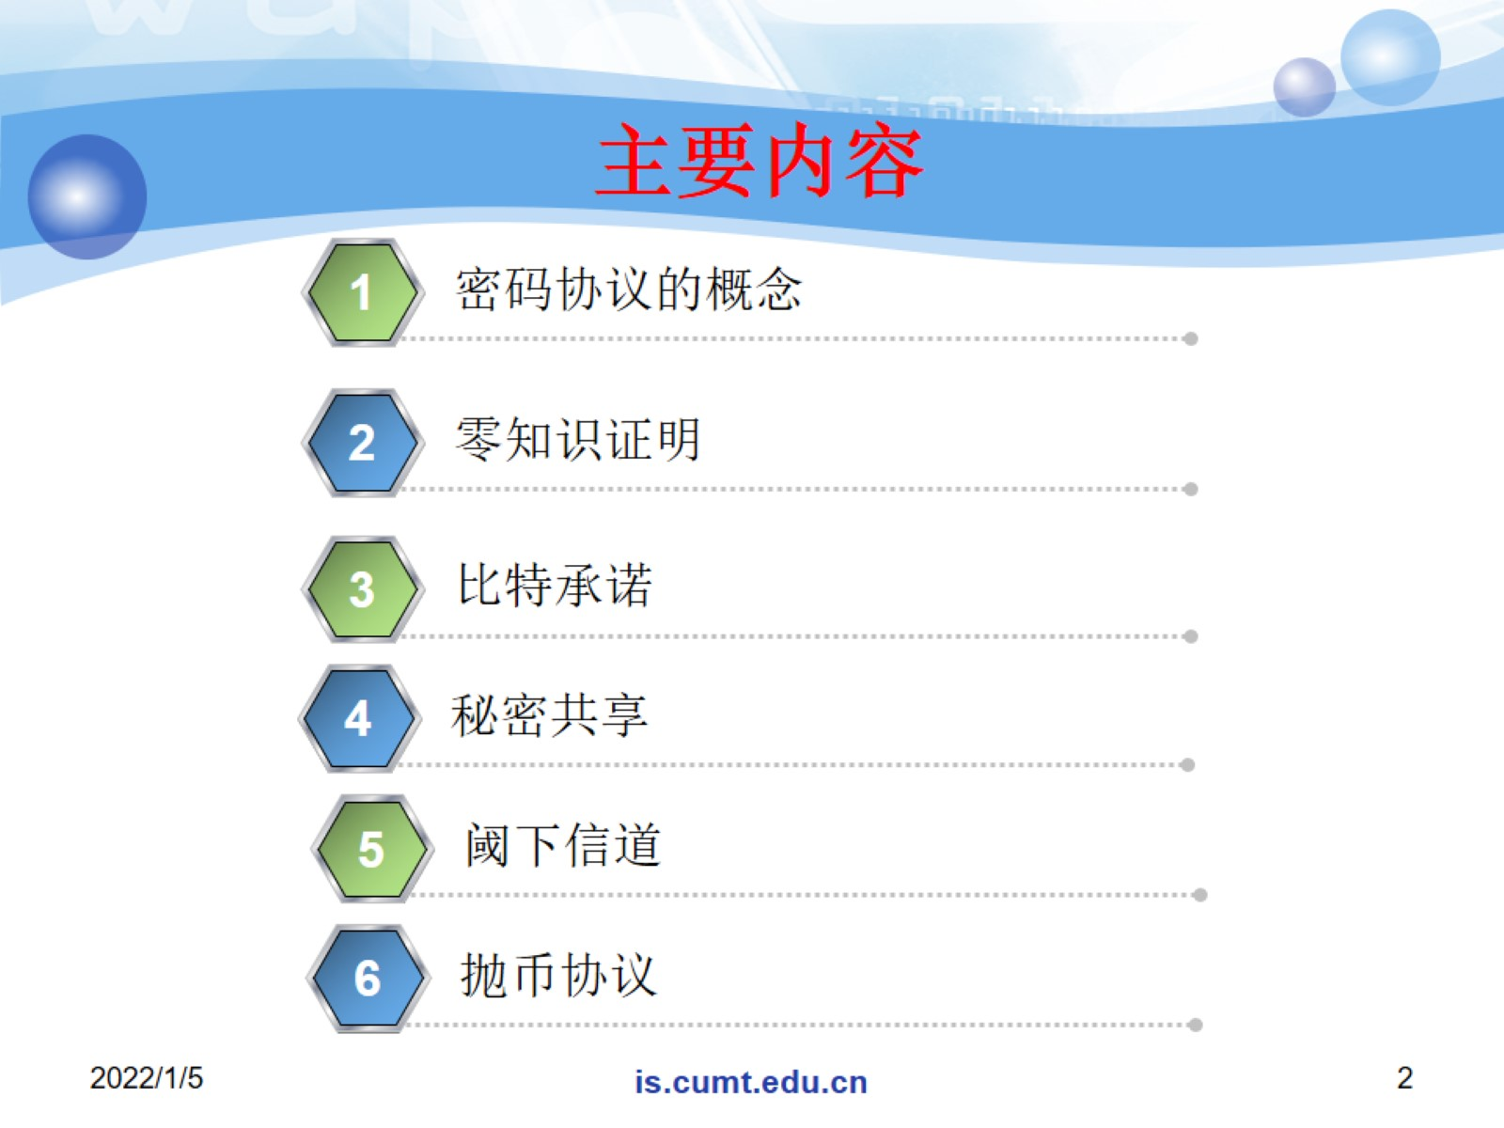
主要内容

Slide 3
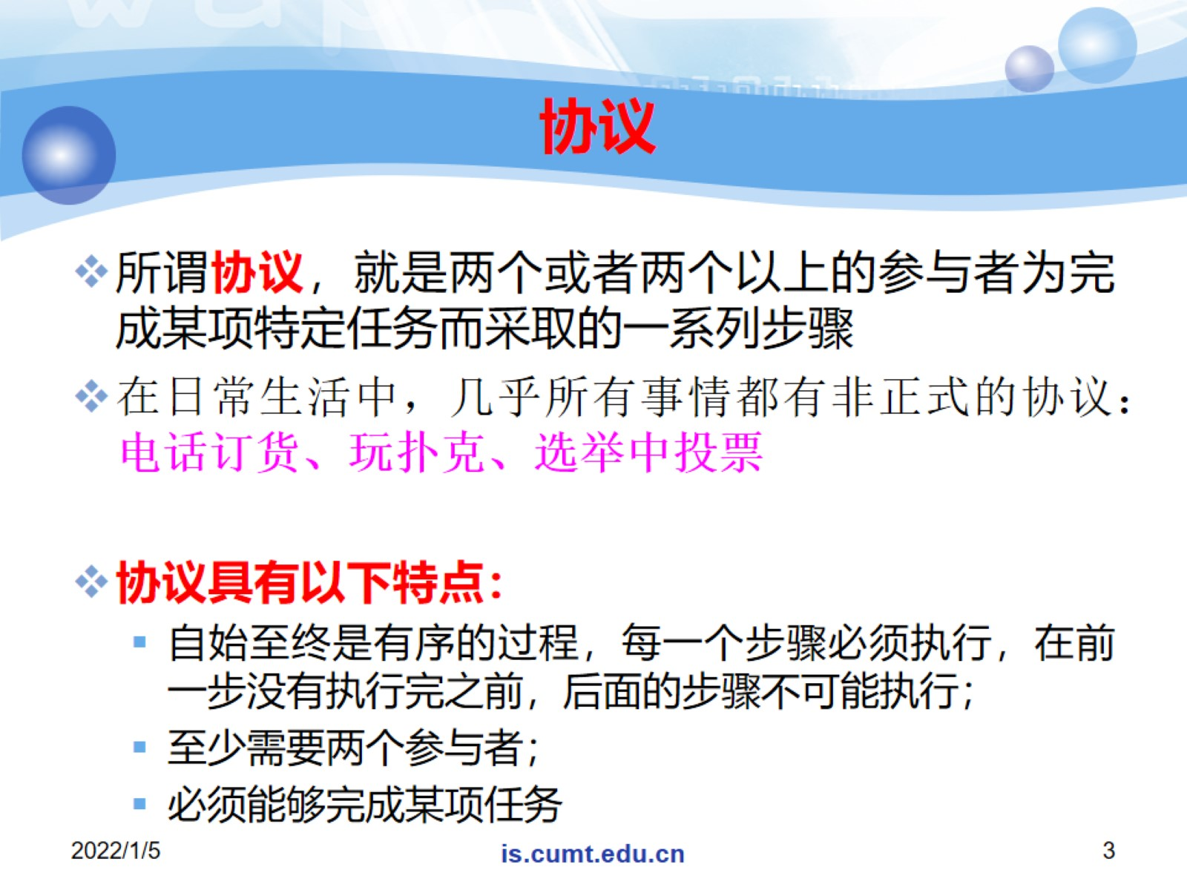
协议

Slide 4
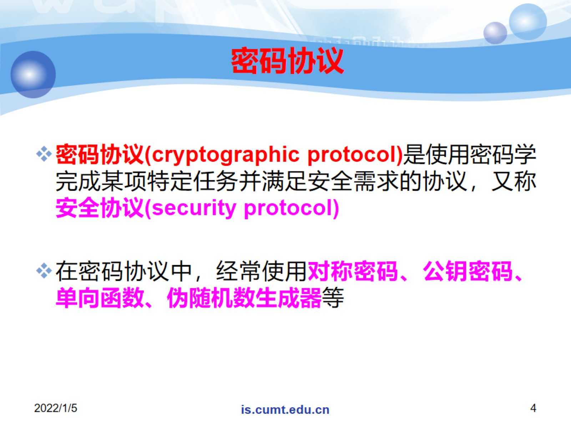
密码协议

Slide 5
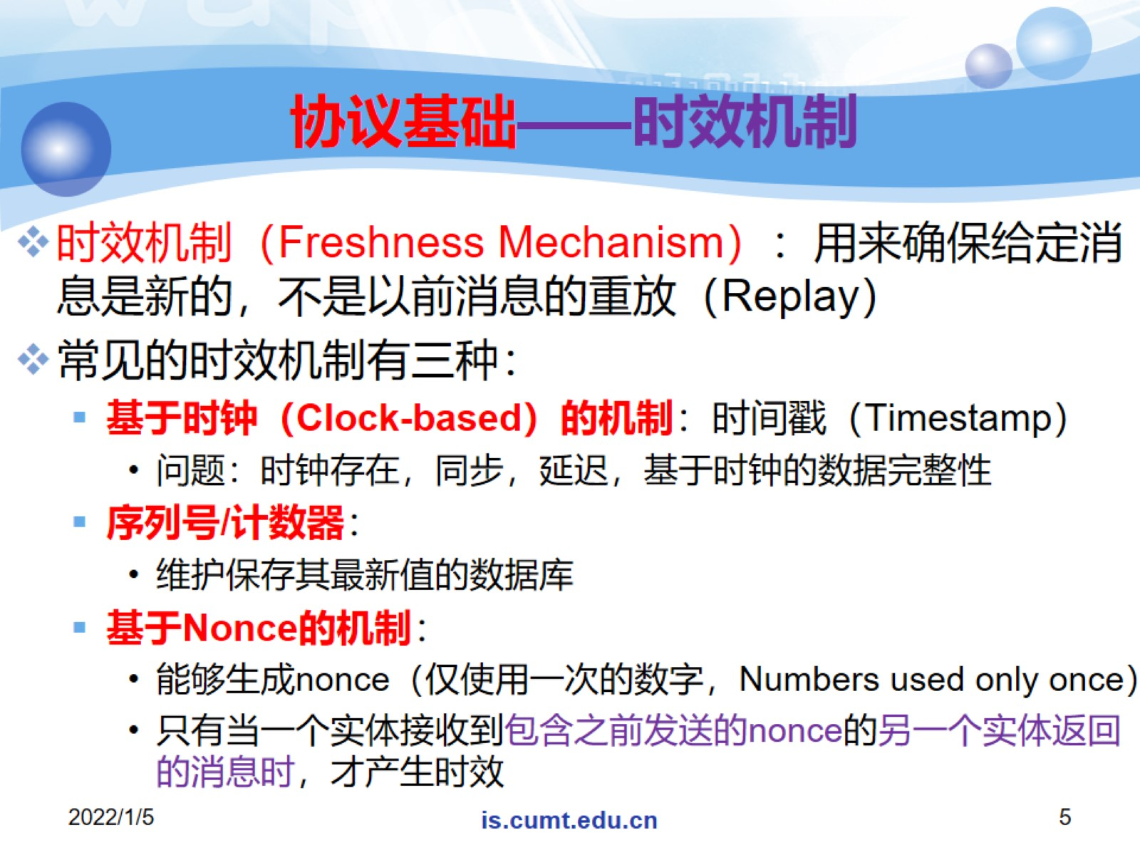
协议基础——时效机制

Slide 6
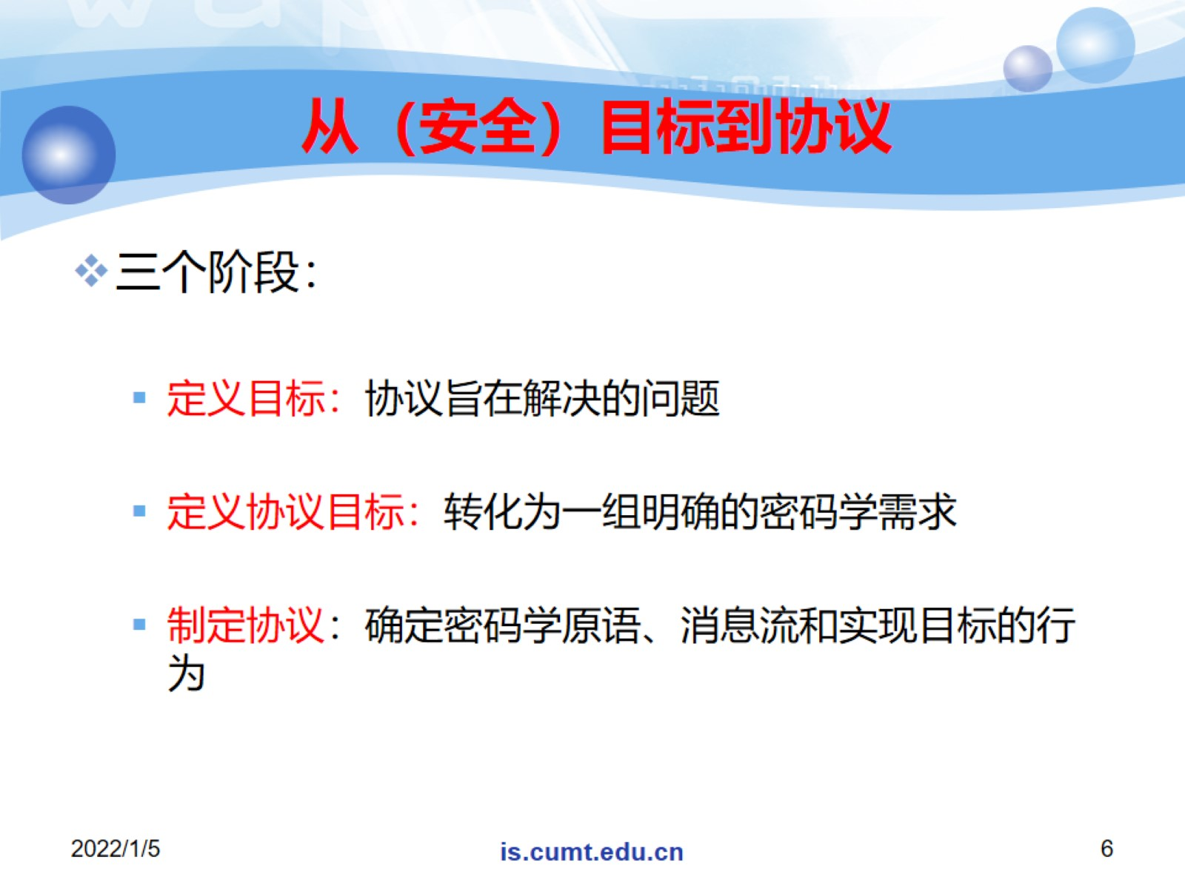
从（安全）目标到协议

Slide 7
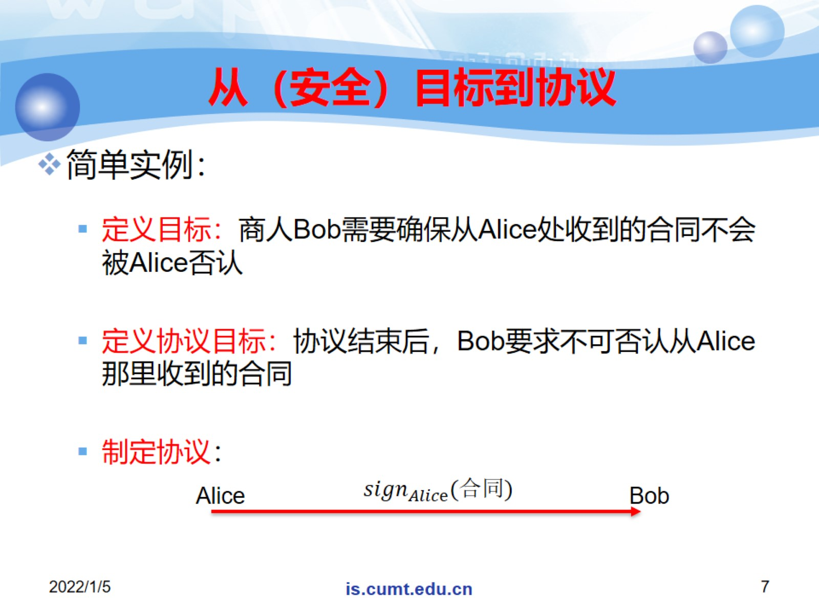
从（安全）目标到协议

Slide 8

从（安全）目标到协议

Slide 9
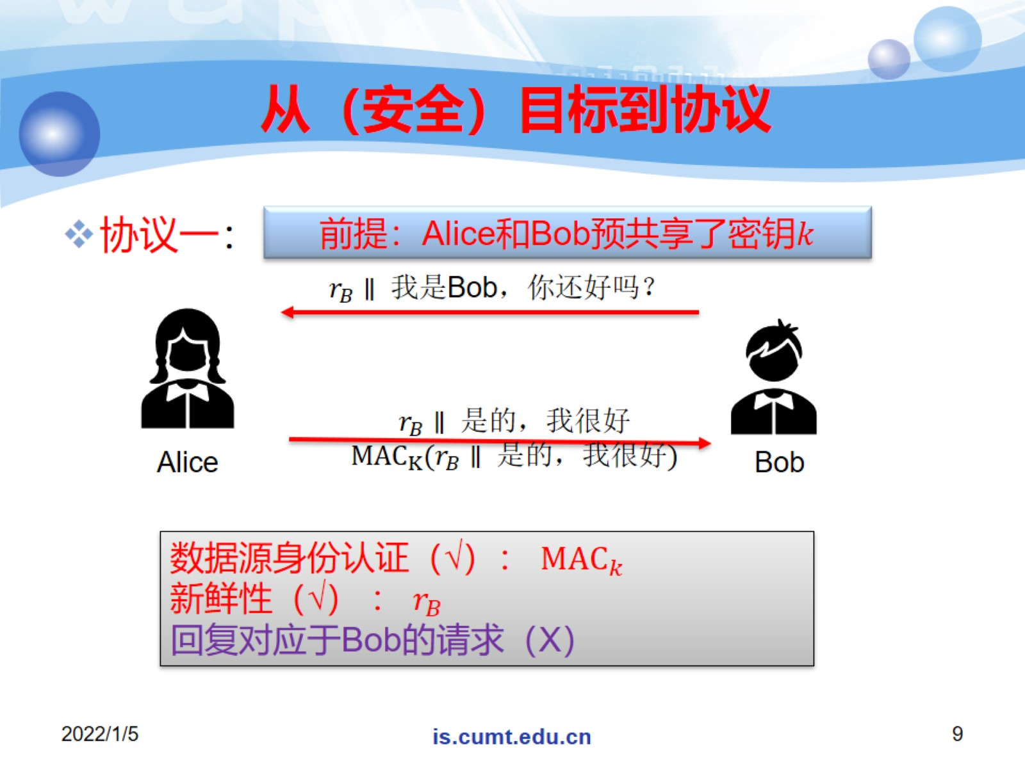
从（安全）目标到协议

Slide 10
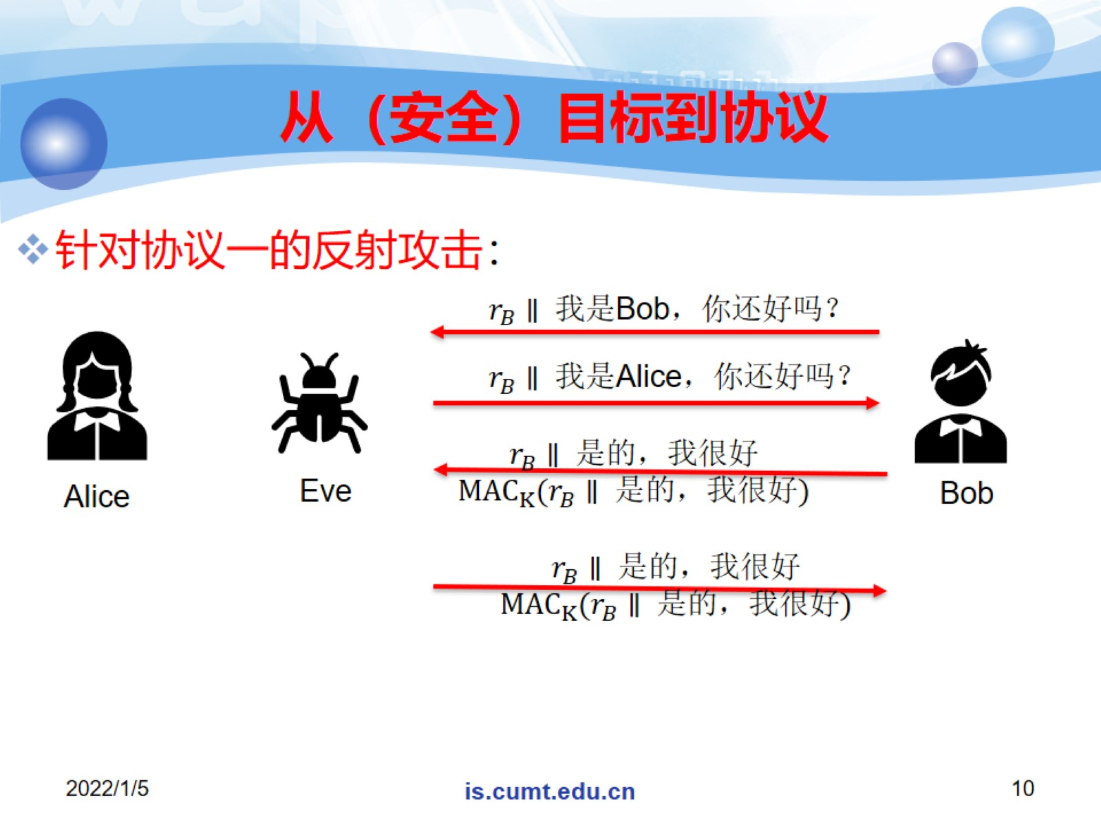
从（安全）目标到协议

Slide 11
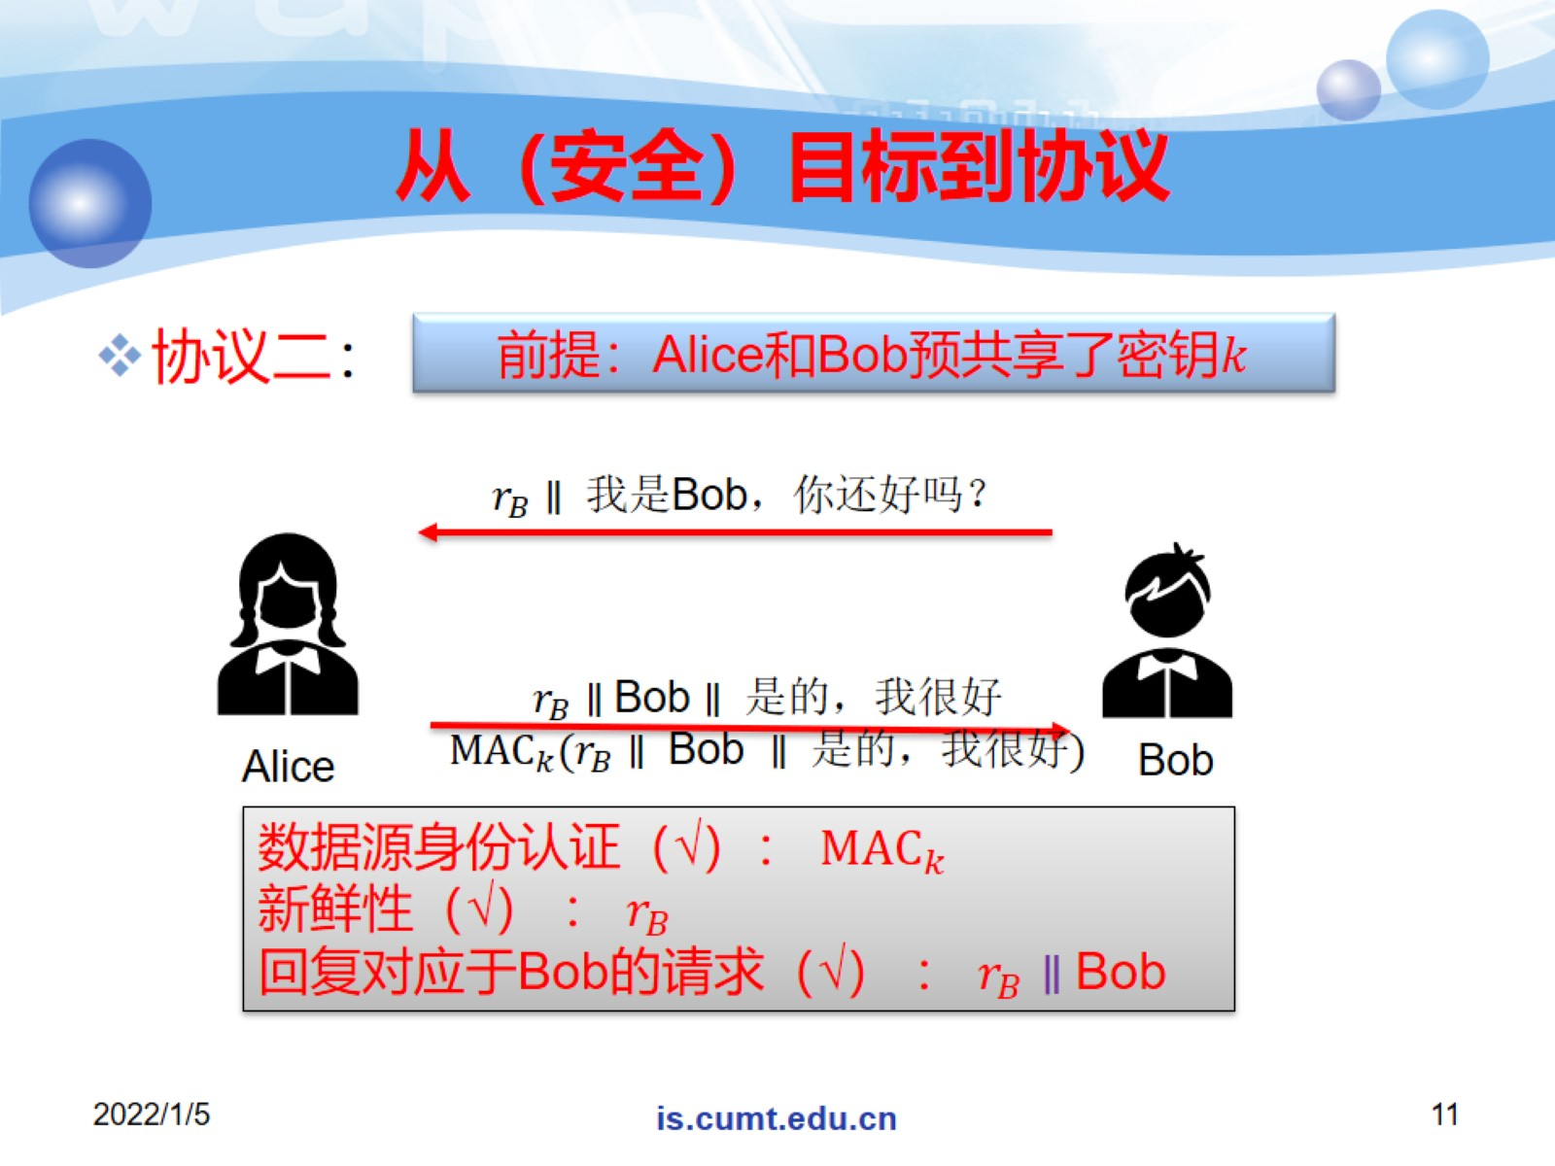
从（安全）目标到协议

Slide 12
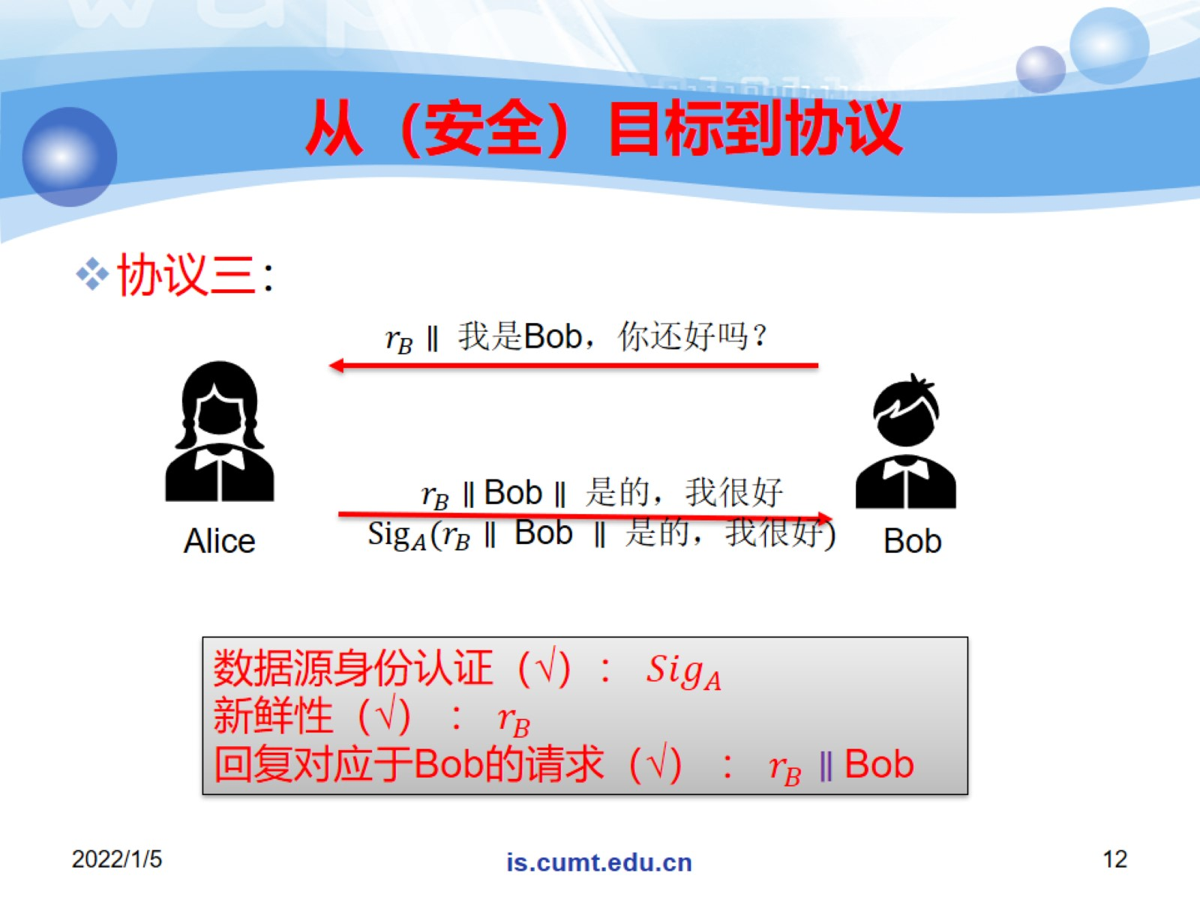
从（安全）目标到协议

Slide 13
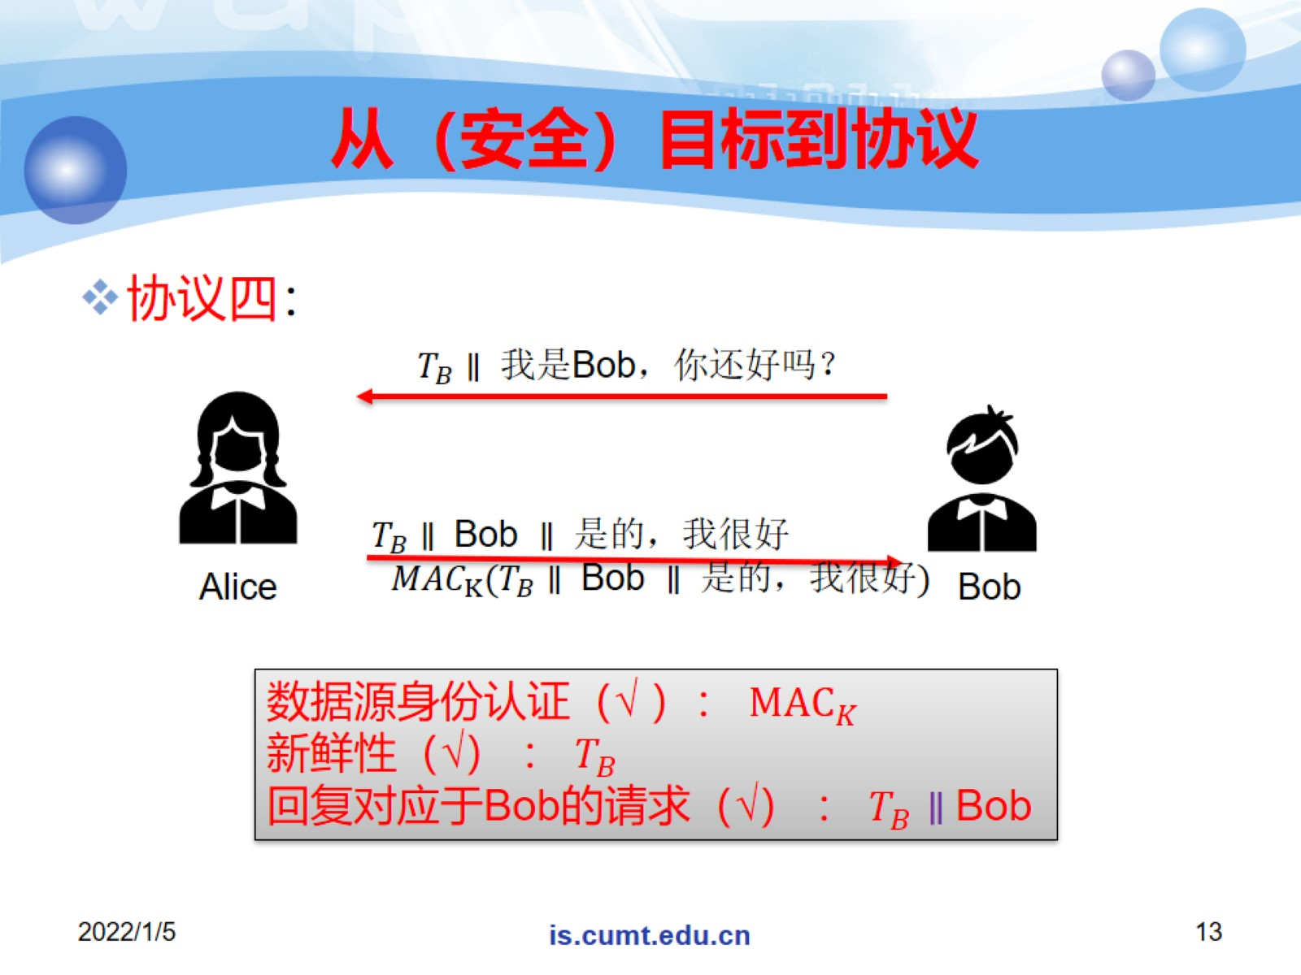
从（安全）目标到协议

Slide 14
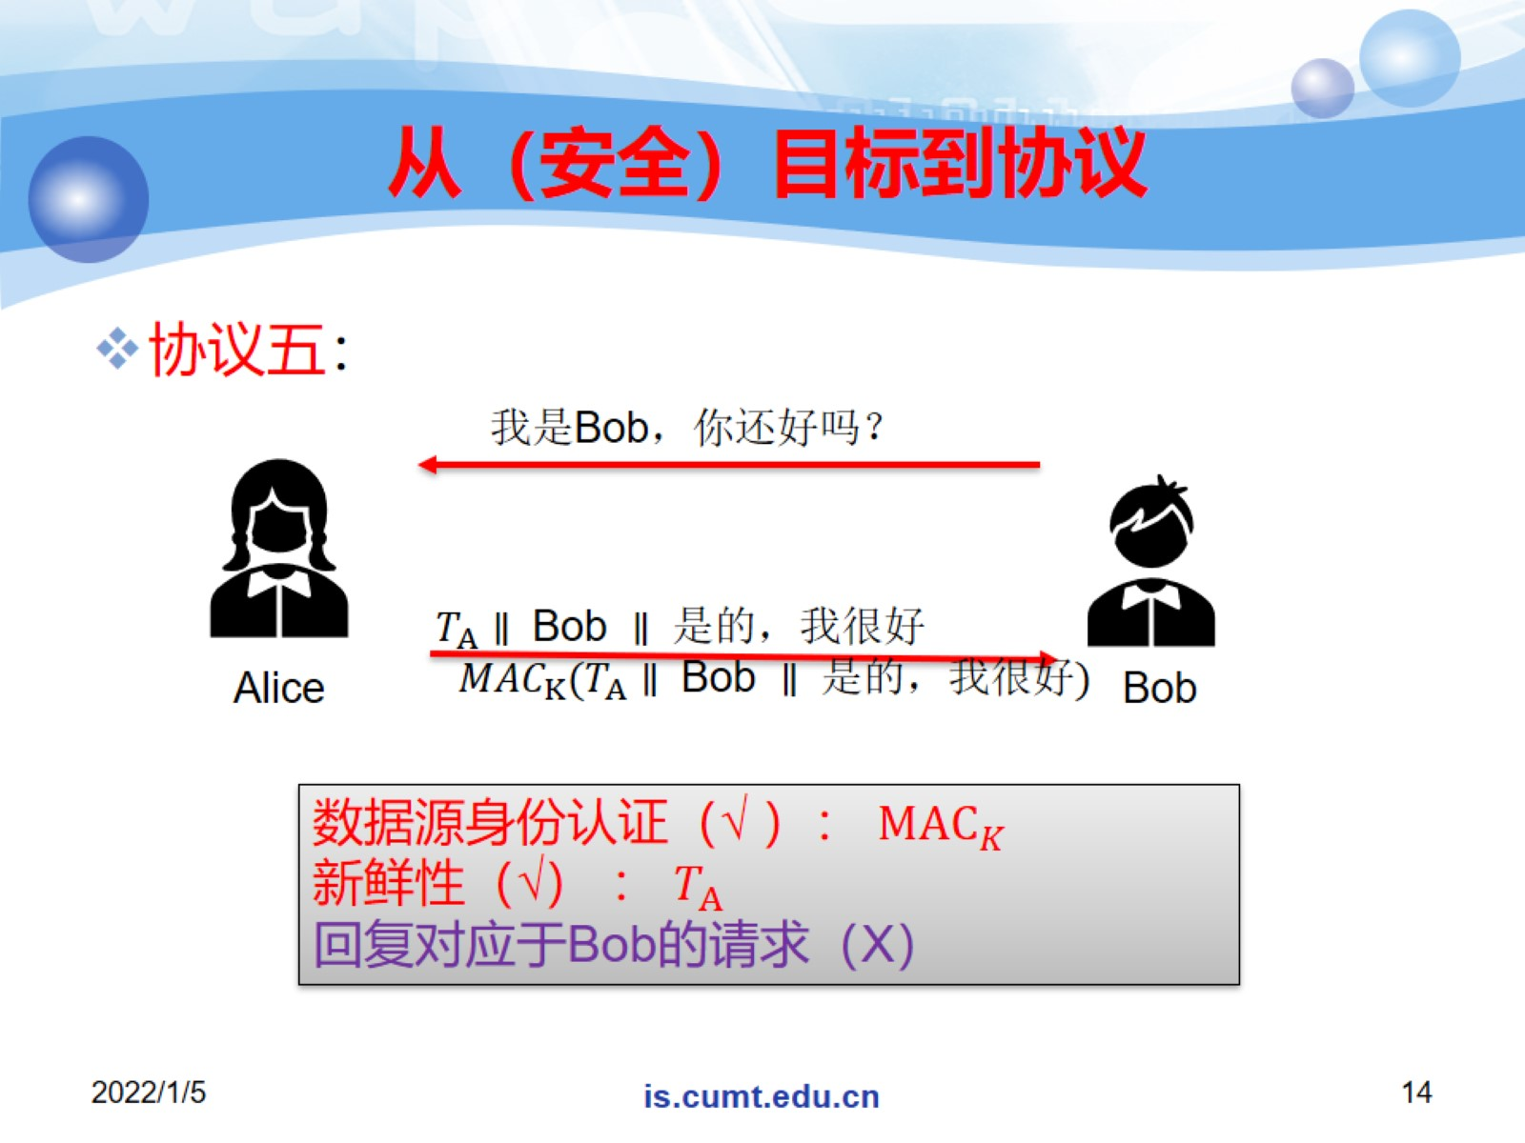
从（安全）目标到协议

Slide 15
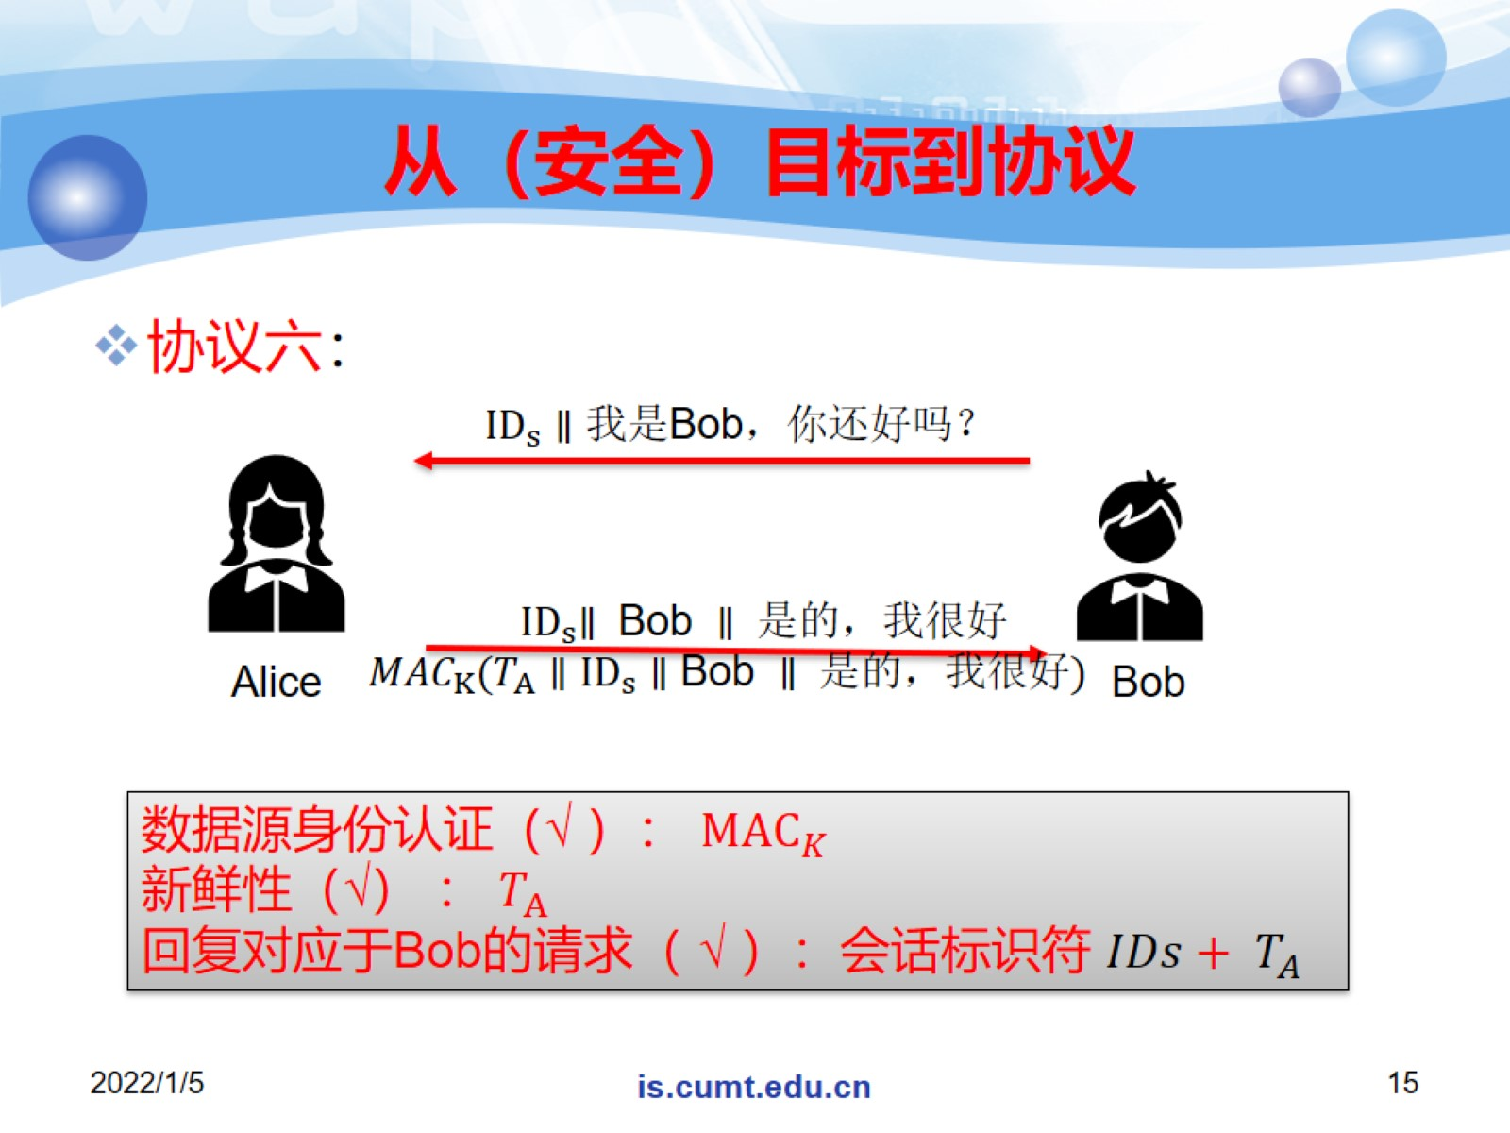
从（安全）目标到协议

Slide 16
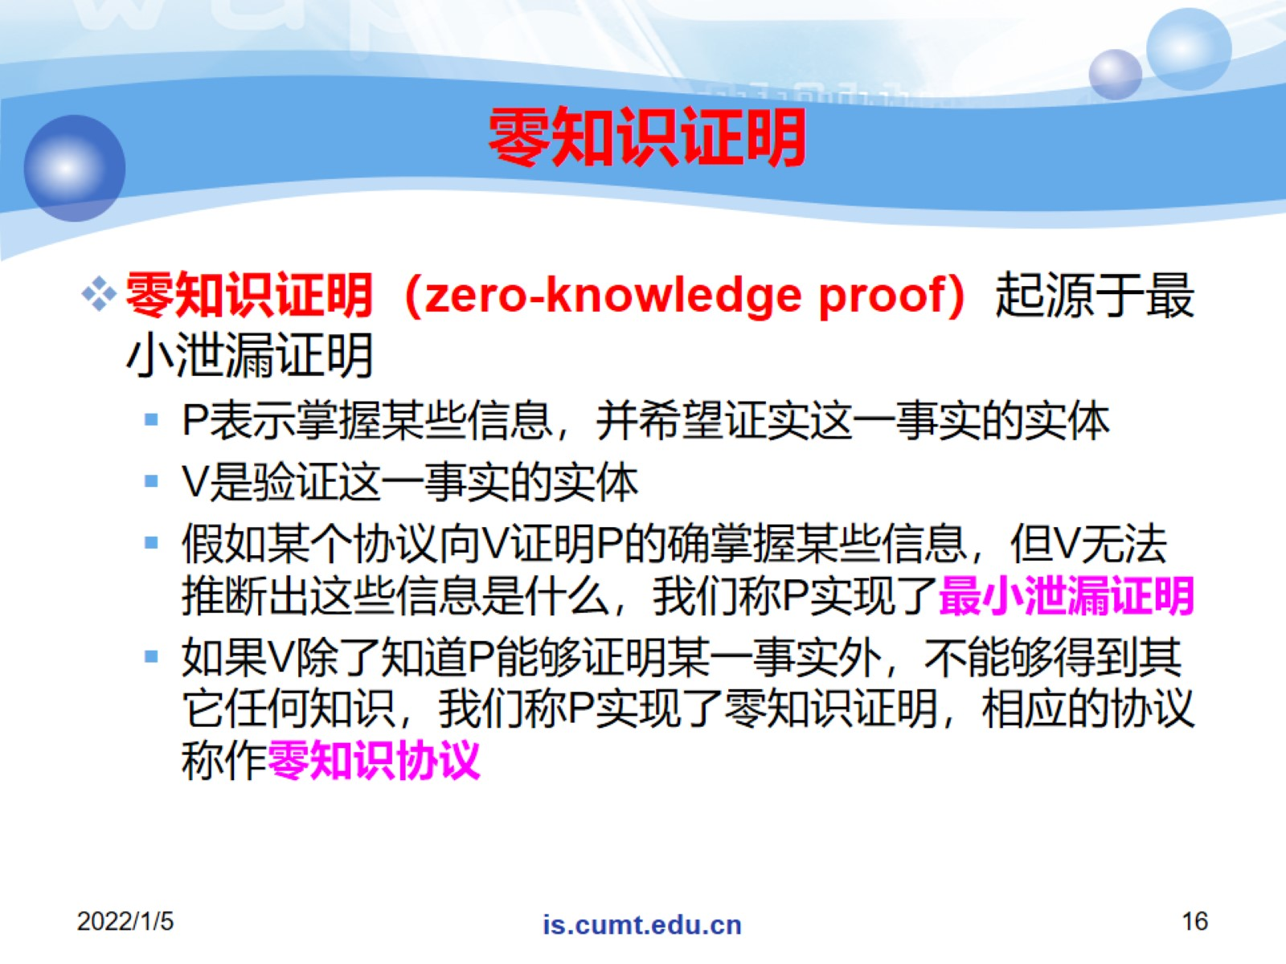
零知识证明

Slide 17
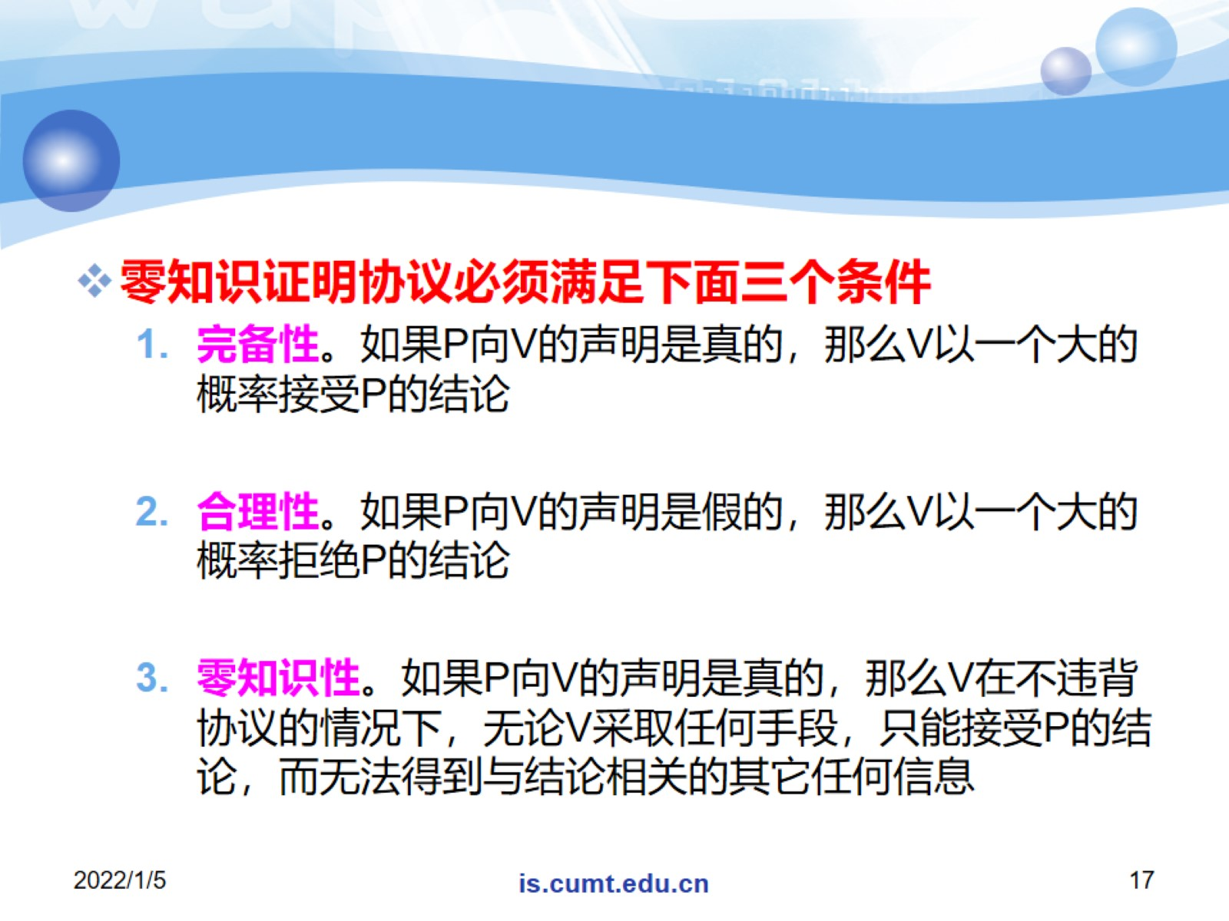

Slide 18
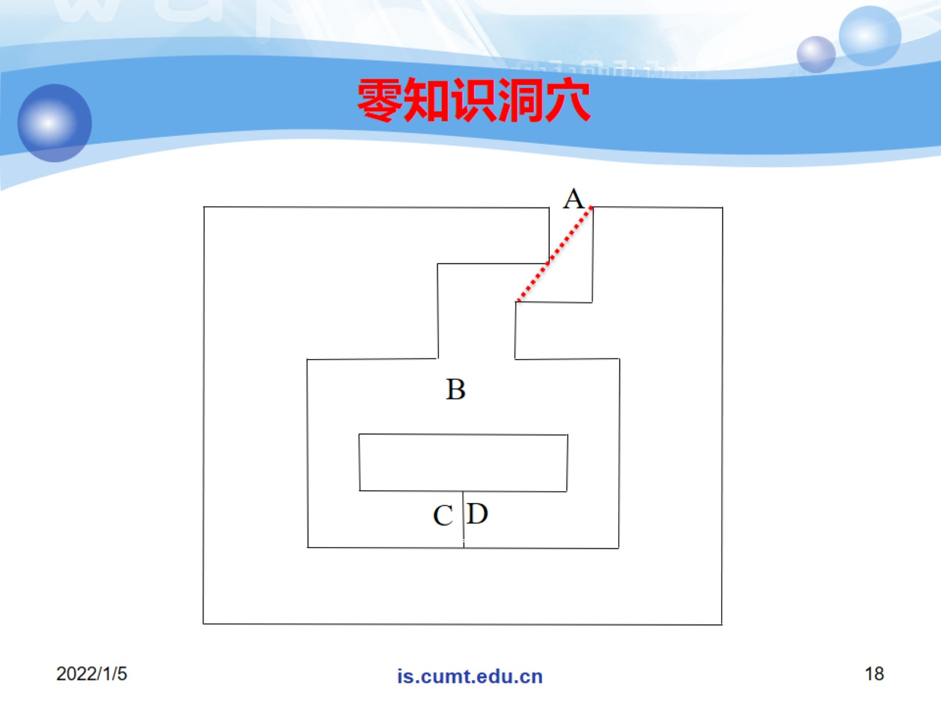
零知识洞穴

Slide 19
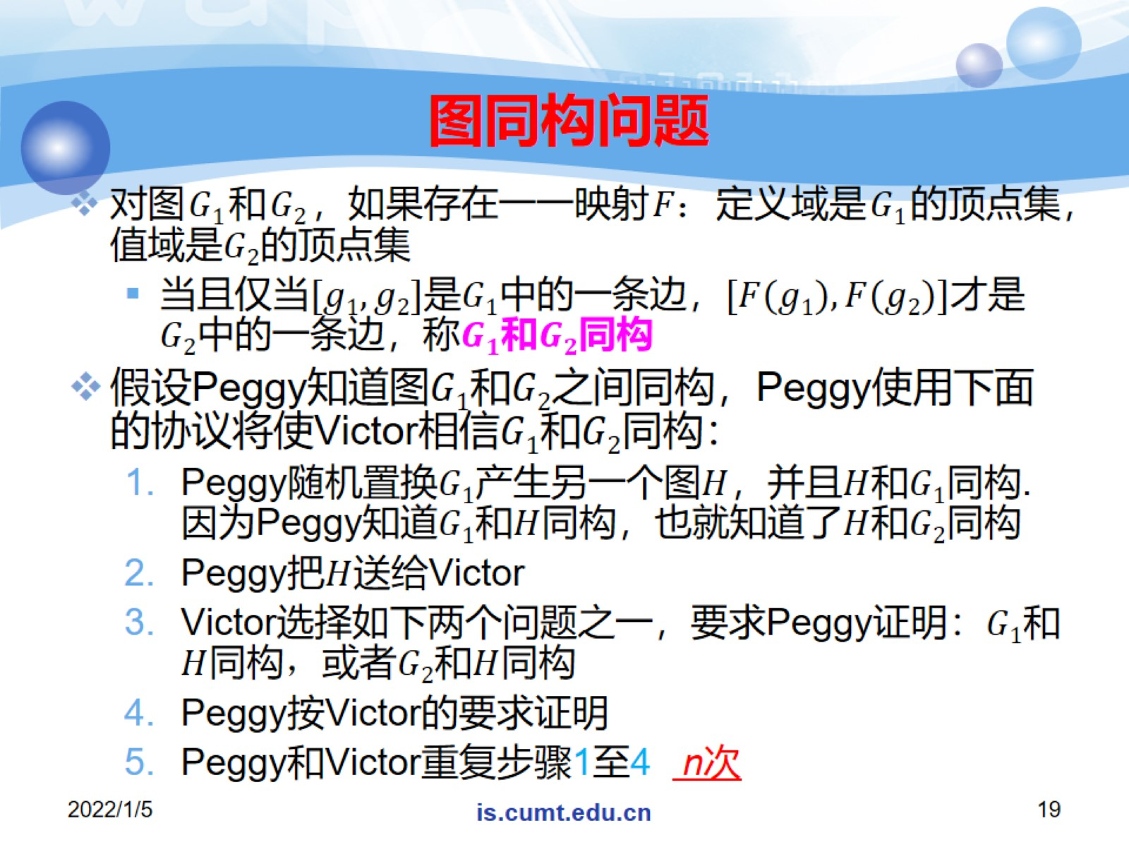
图同构问题

Slide 20

比特承诺

Slide 21


Slide 22
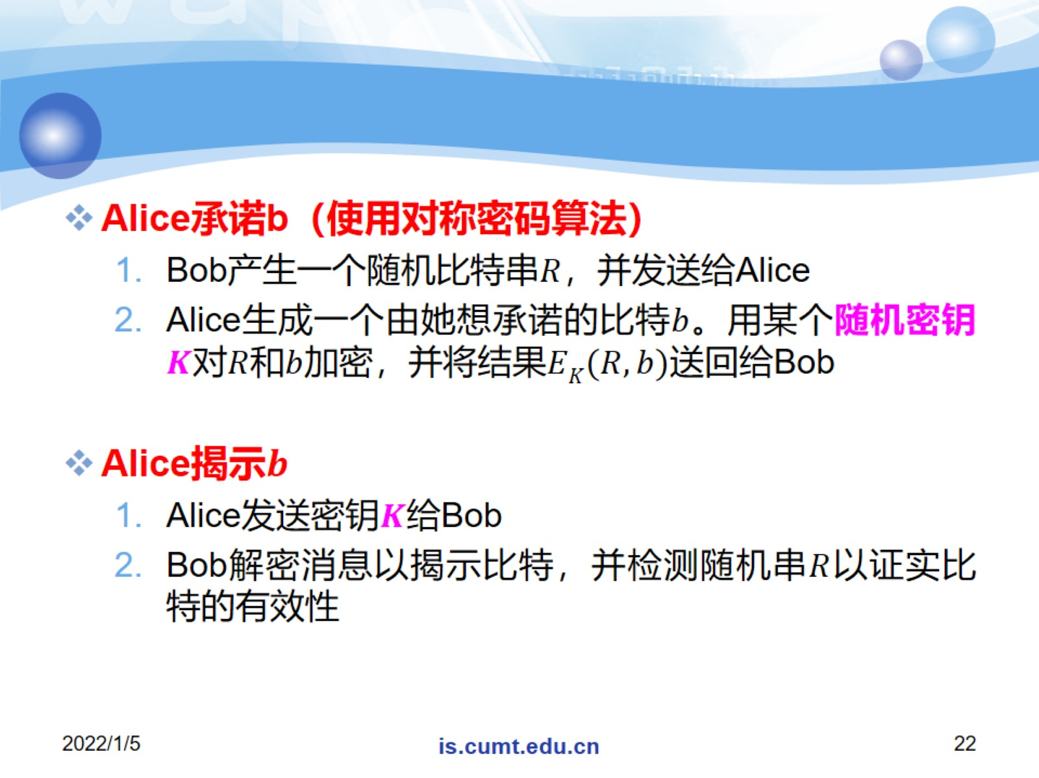

Slide 23
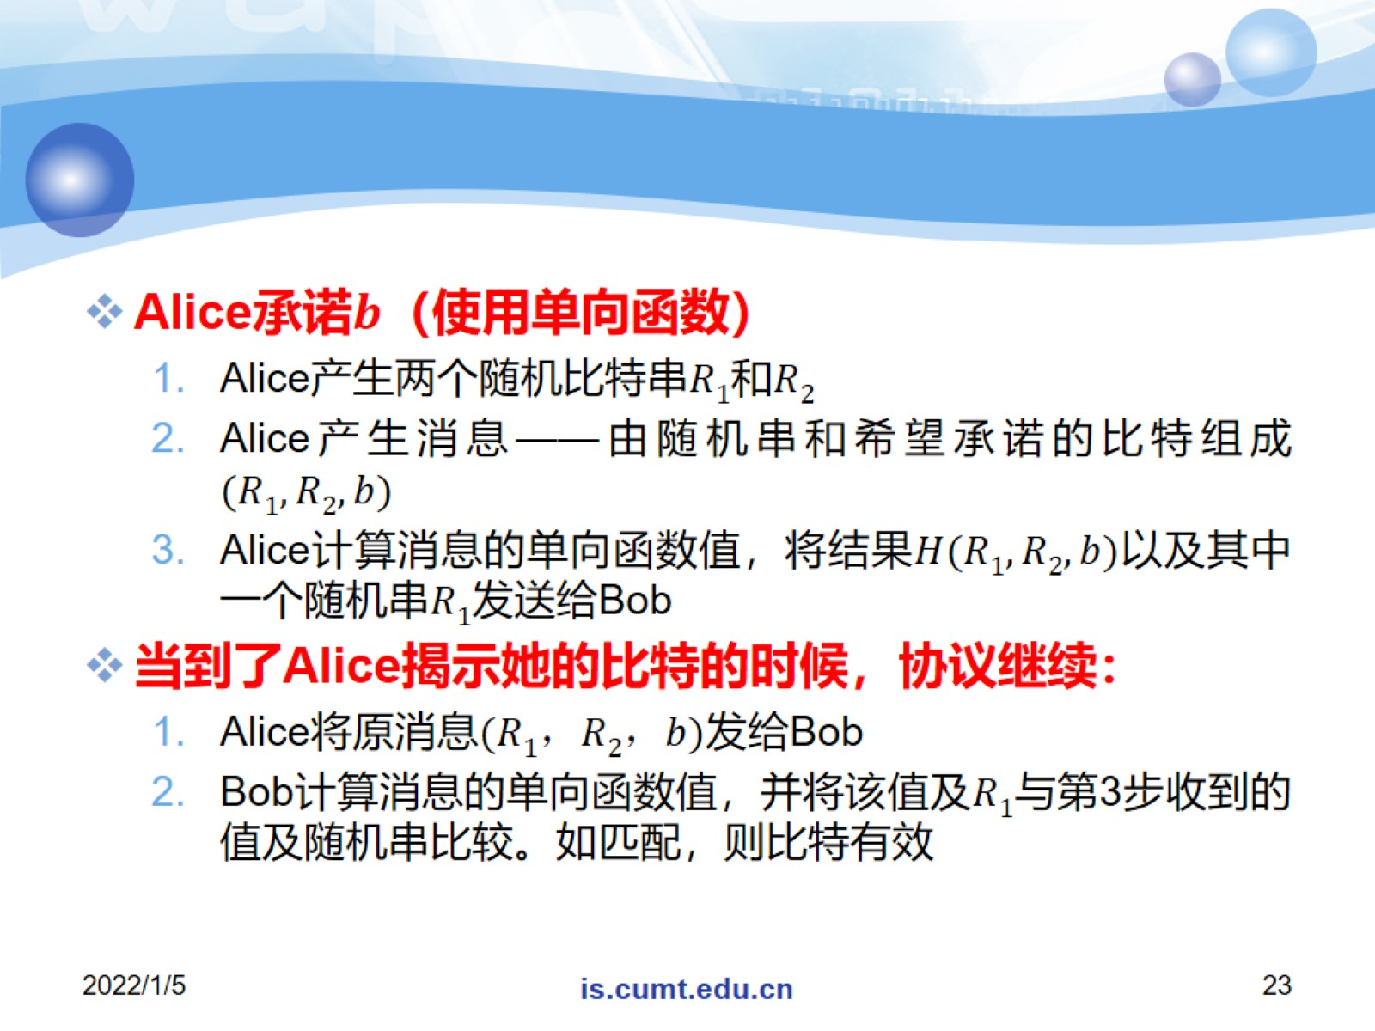

Slide 24
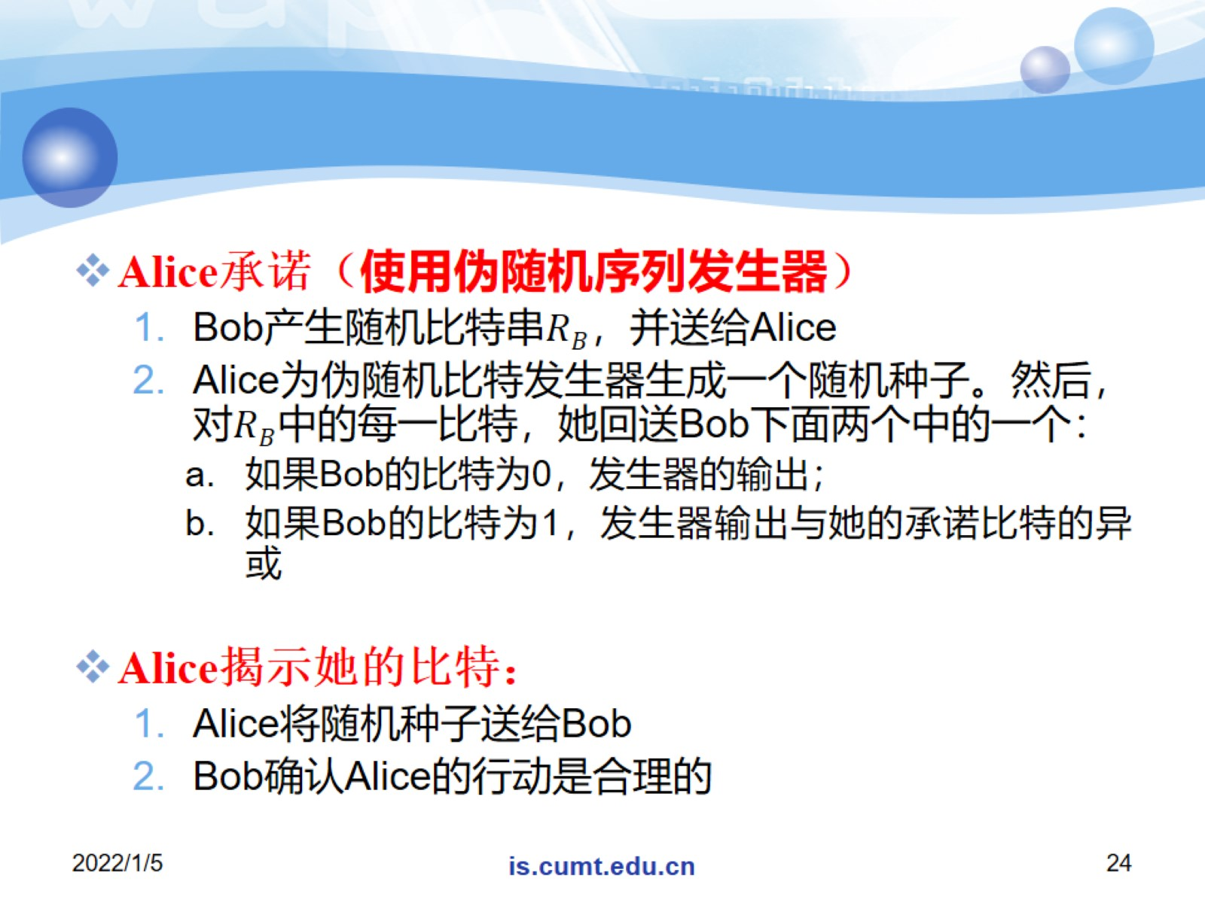

Slide 25

秘密共享

Slide 26
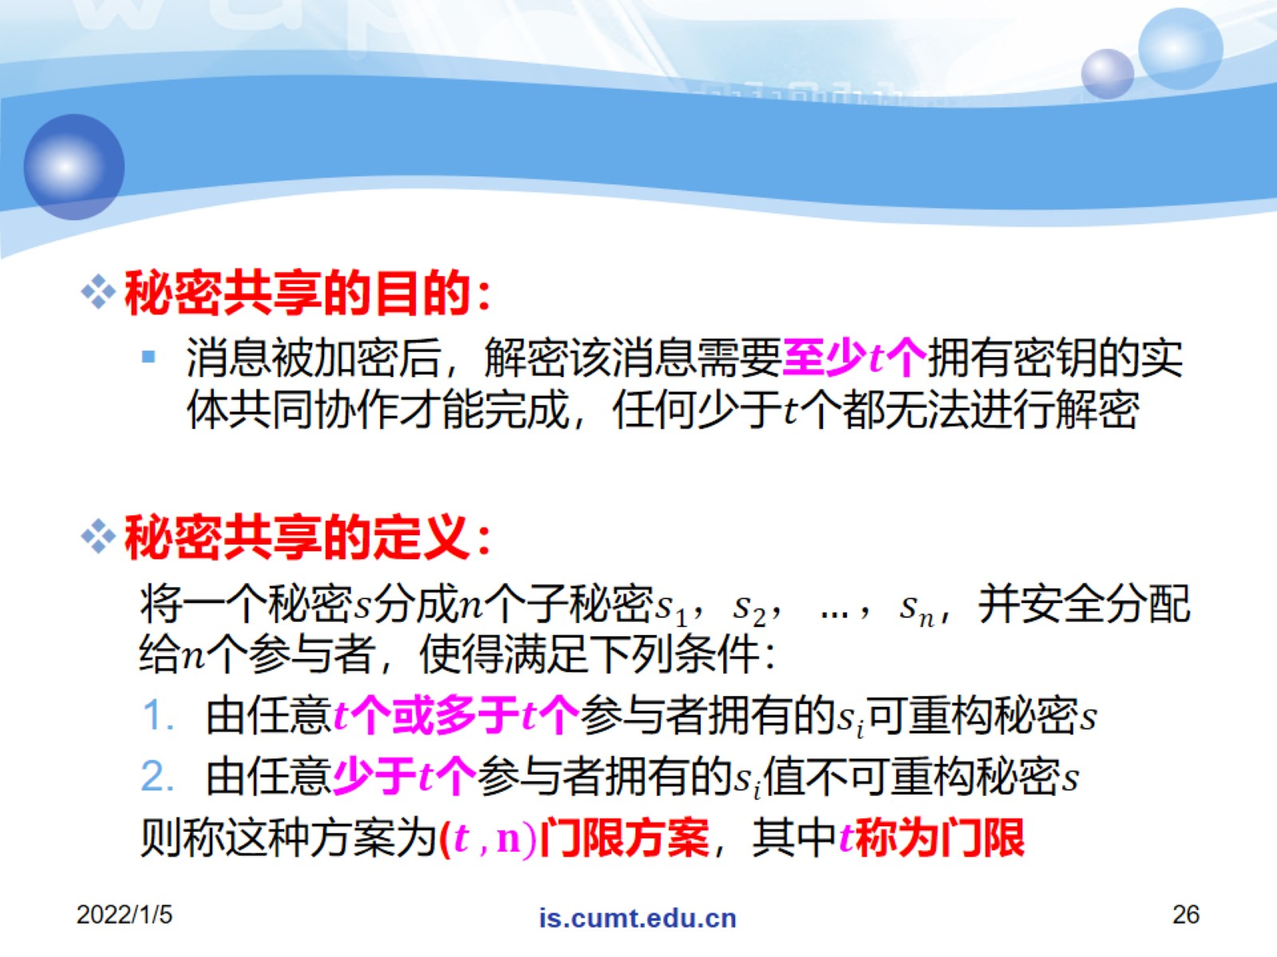

Slide 27
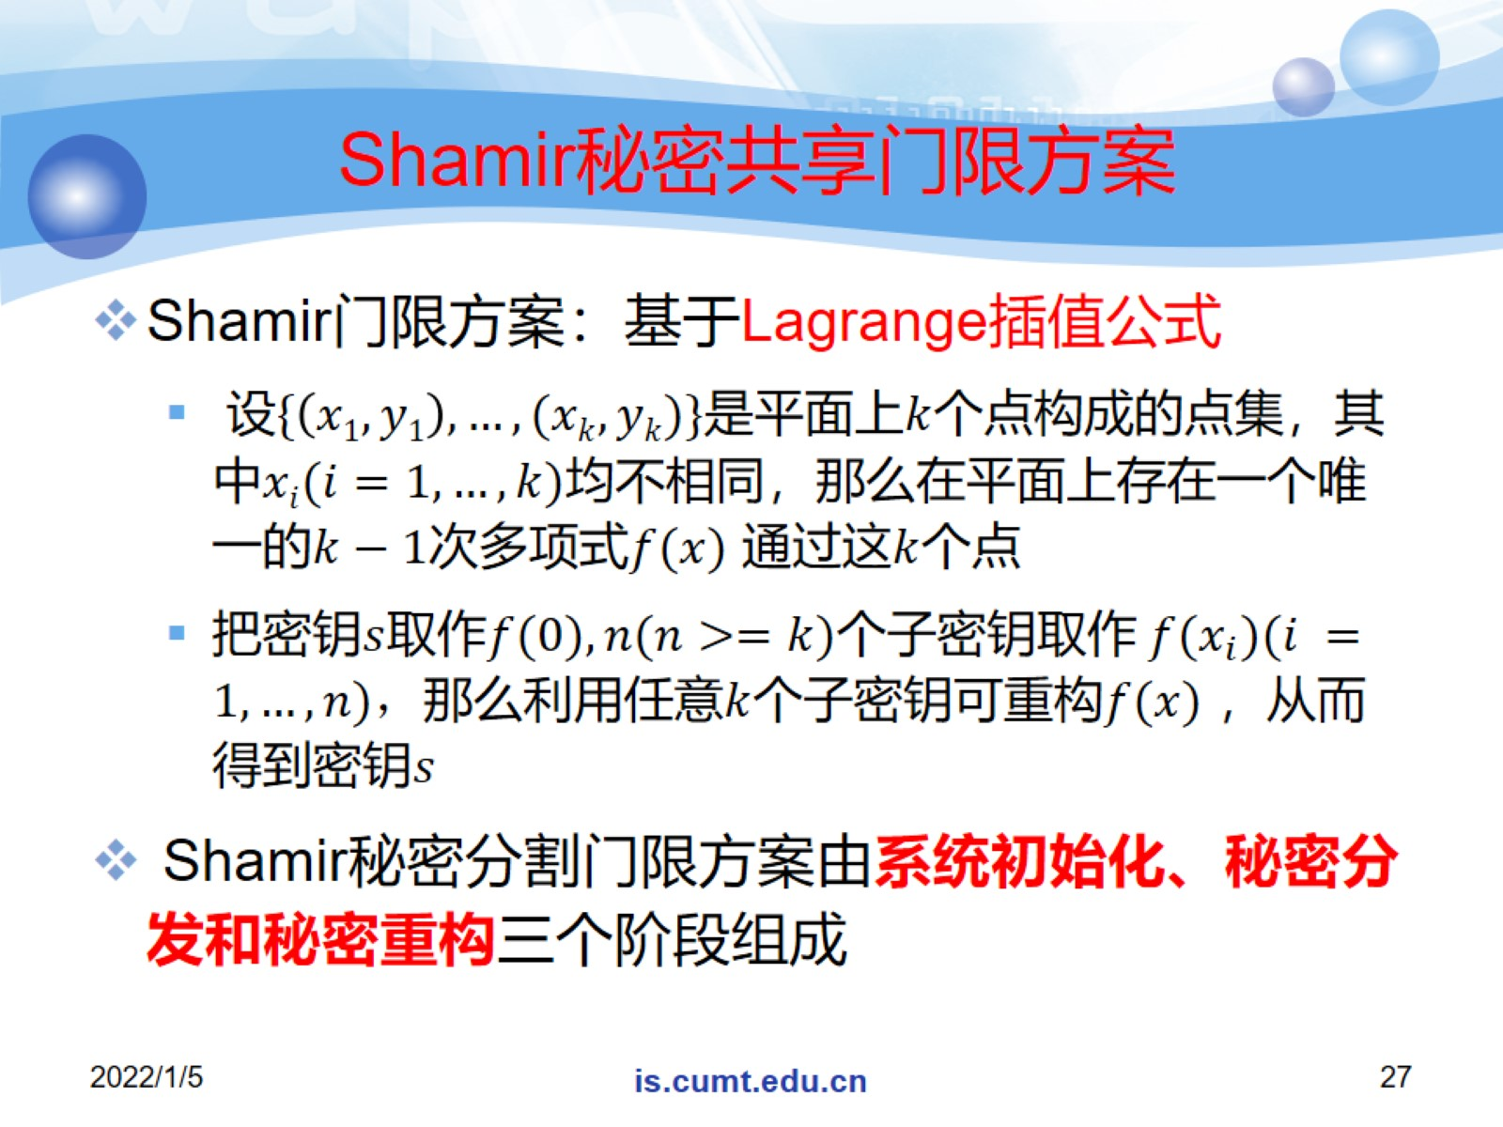
Shamir秘密共享门限方案

Slide 28
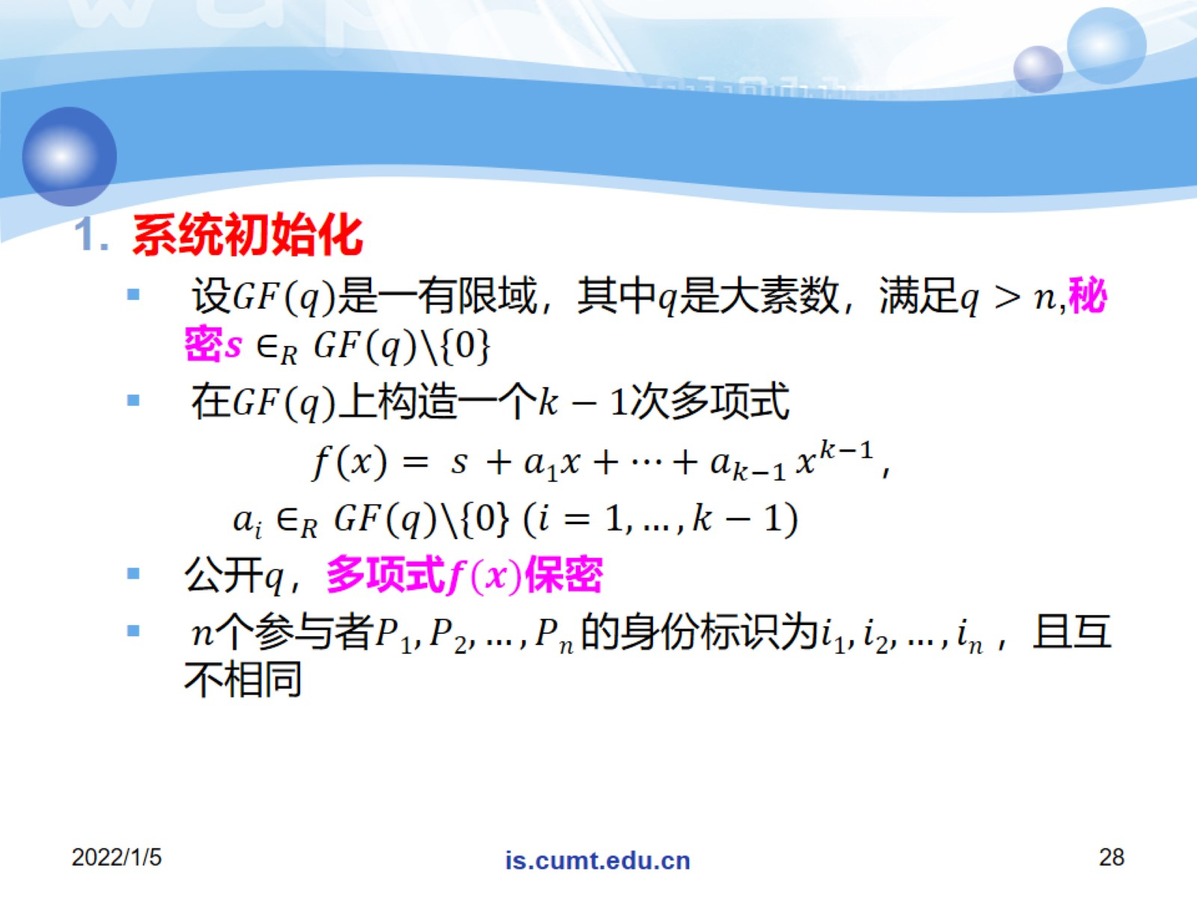

Slide 29
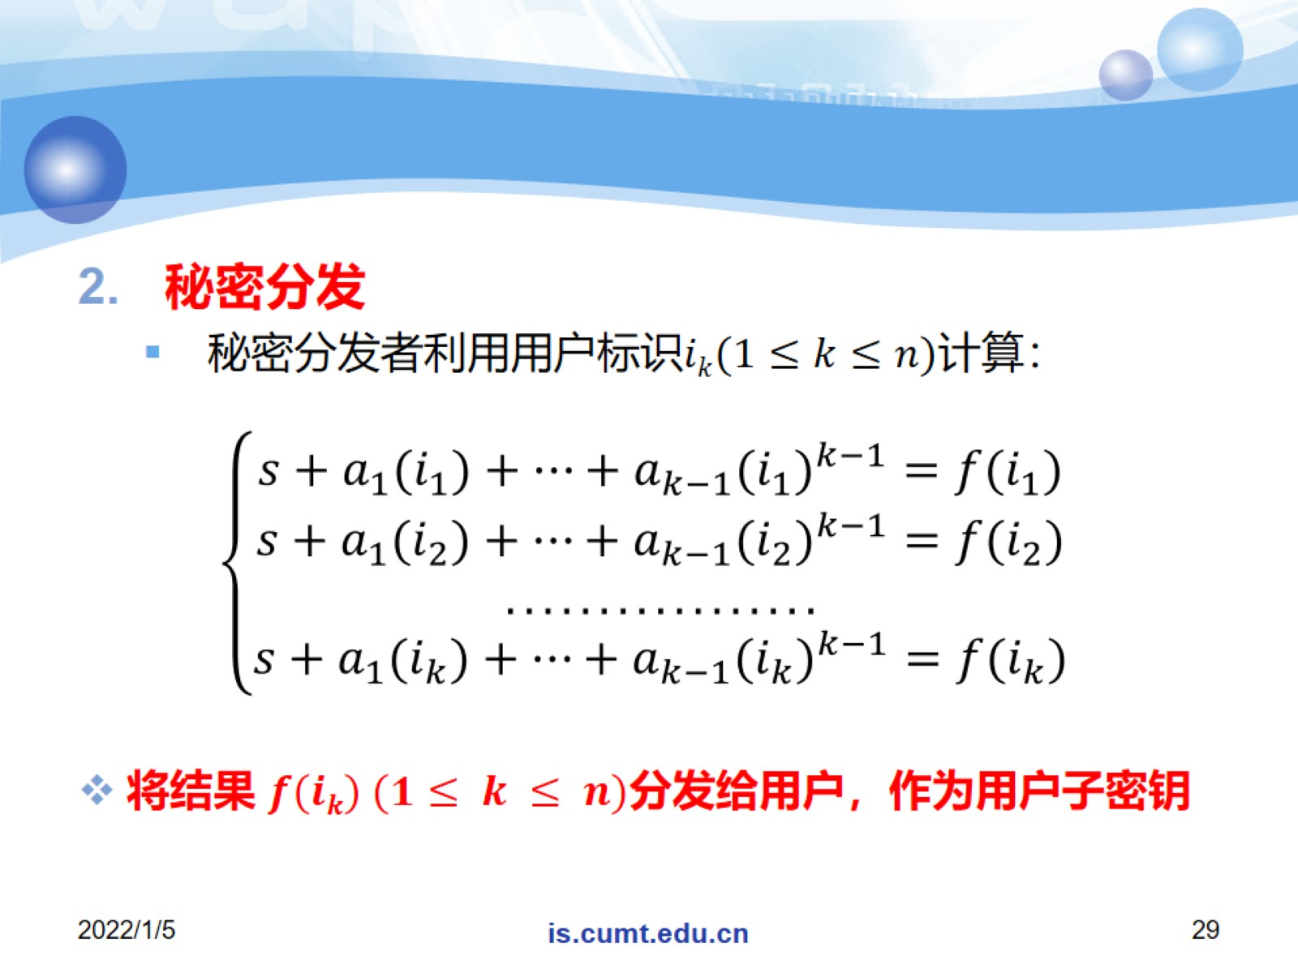

Slide 30
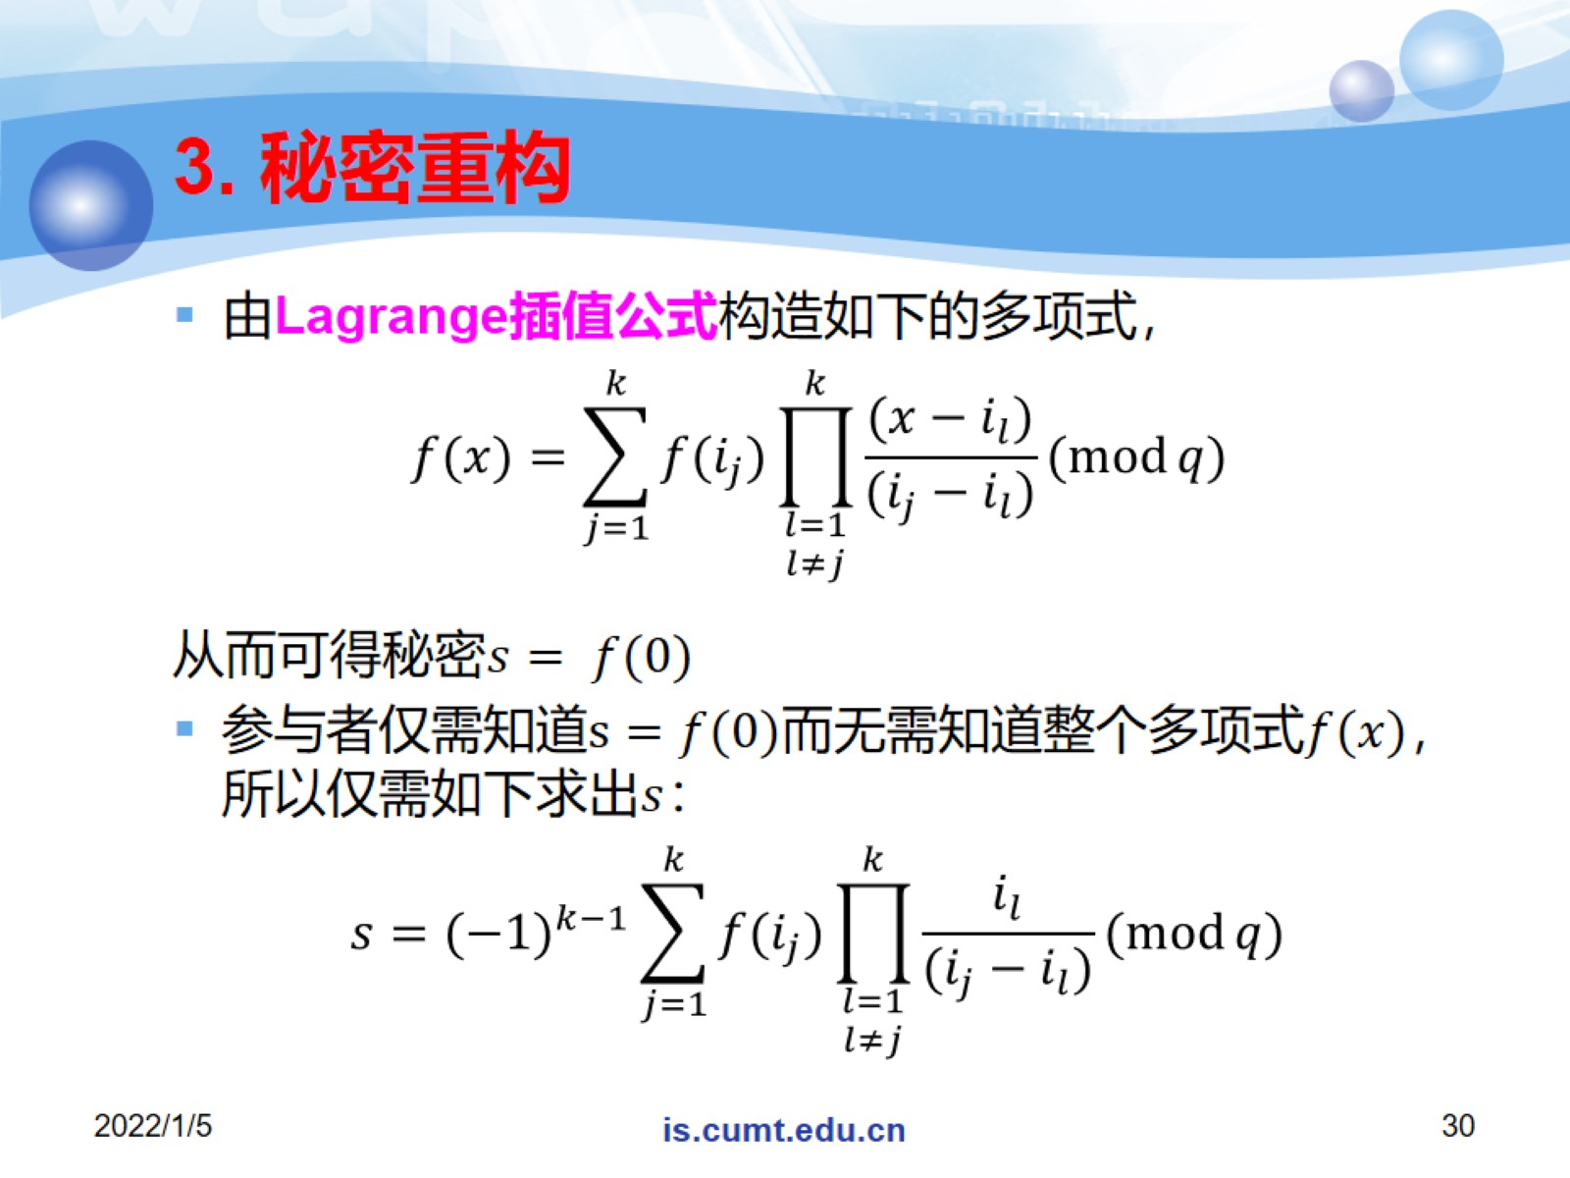
3. 秘密重构

Slide 31
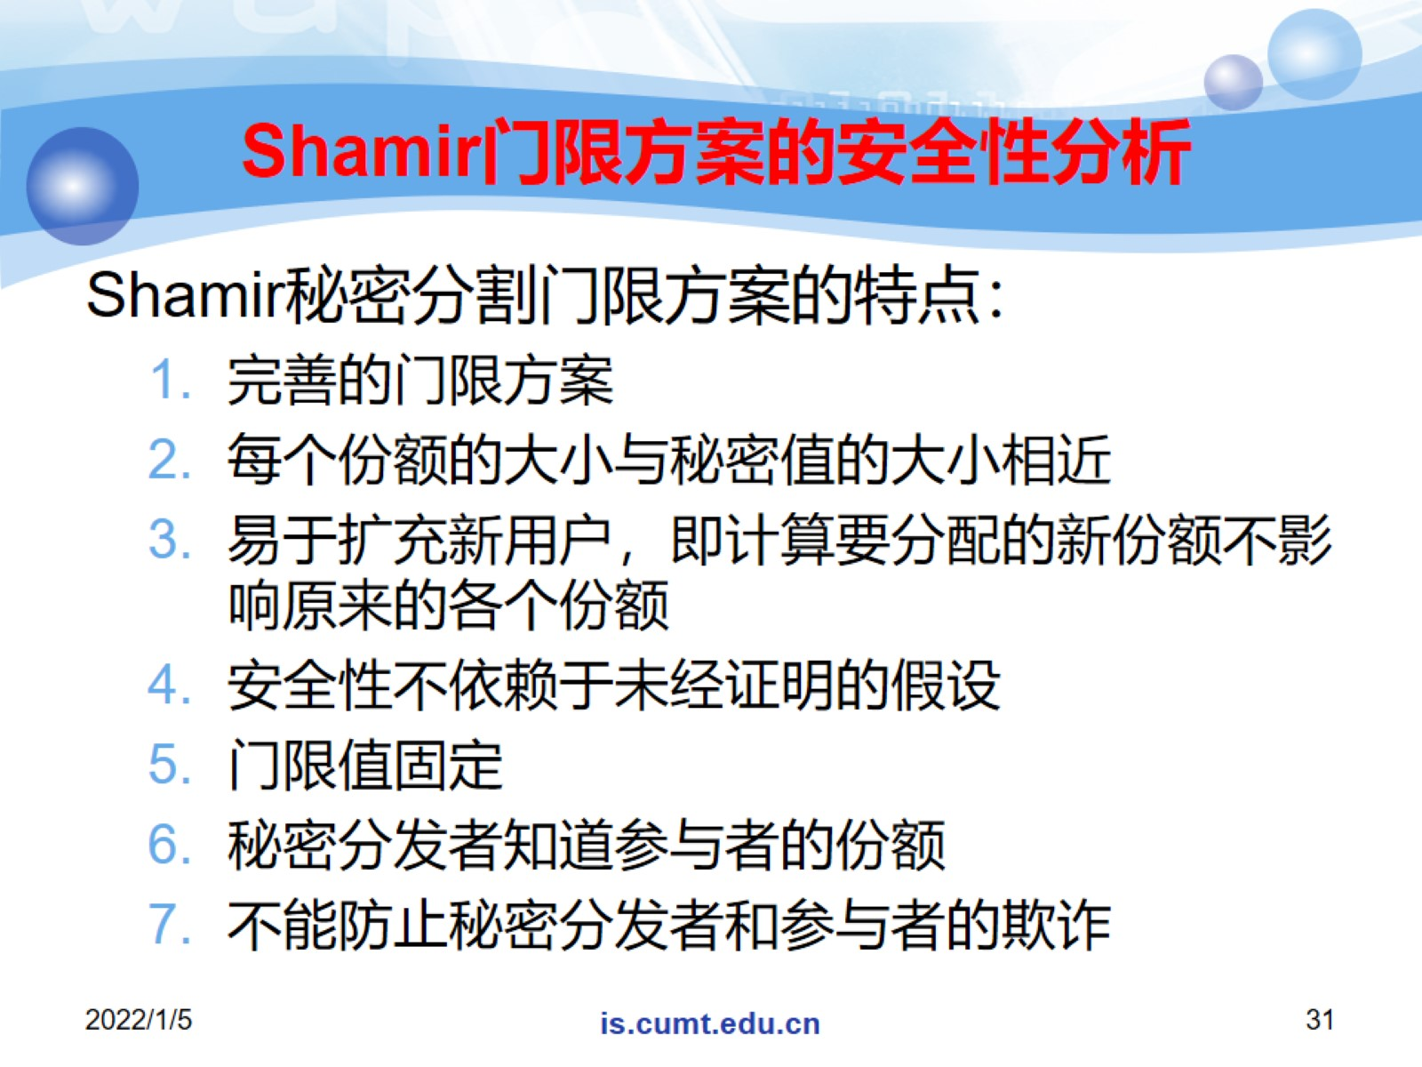
Shamir门限方案的安全性分析

Slide 32

阈下信道

Slide 33
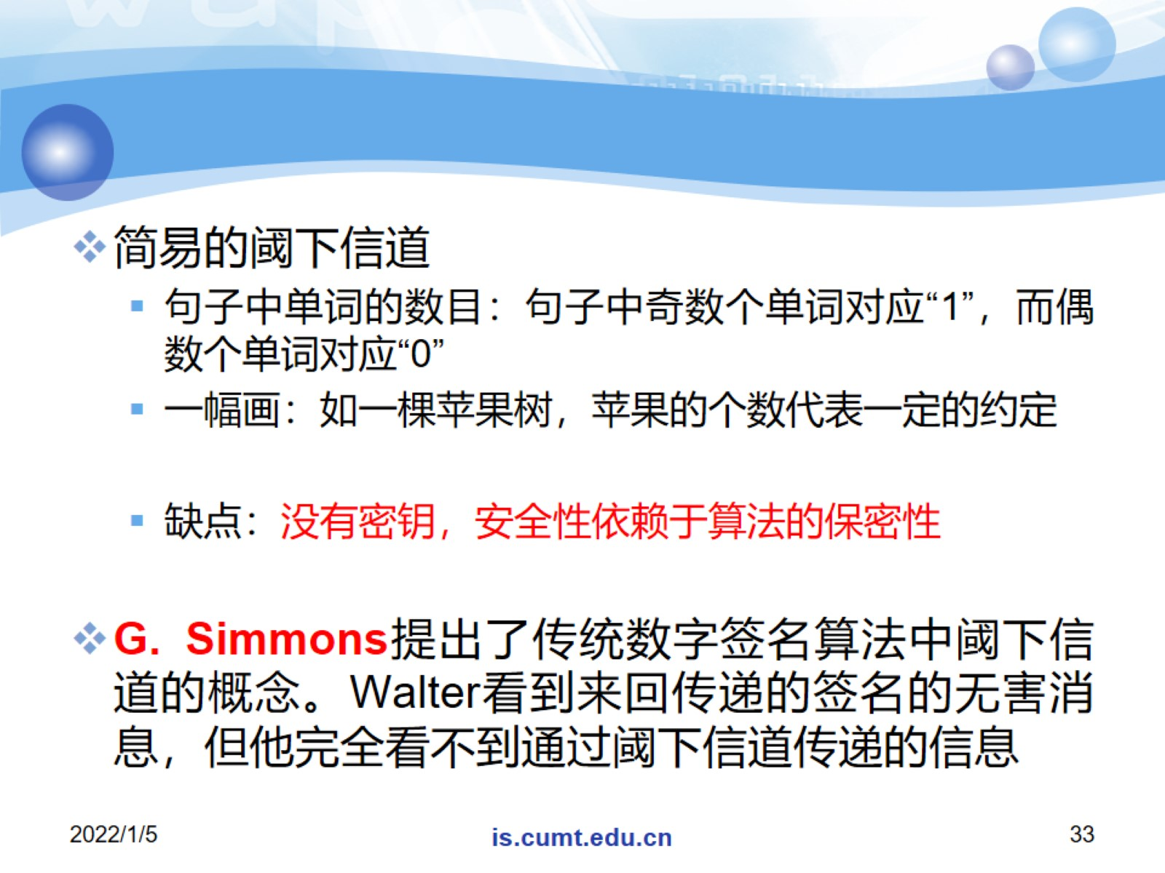

Slide 34
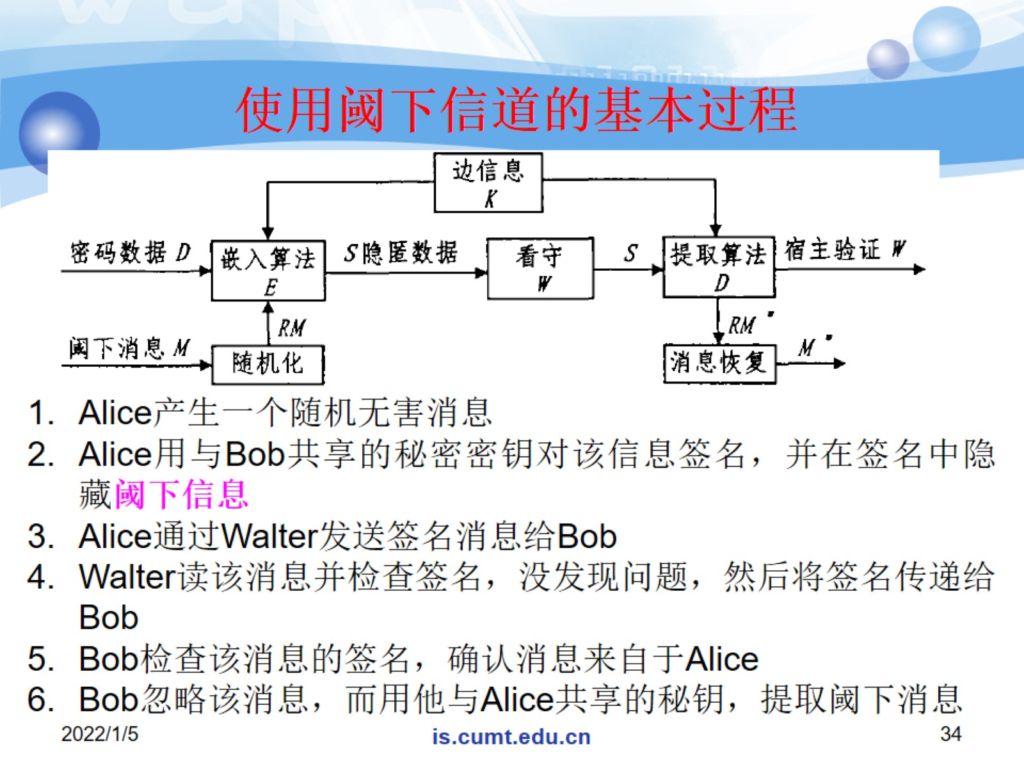
使用阈下信道的基本过程

Slide 35
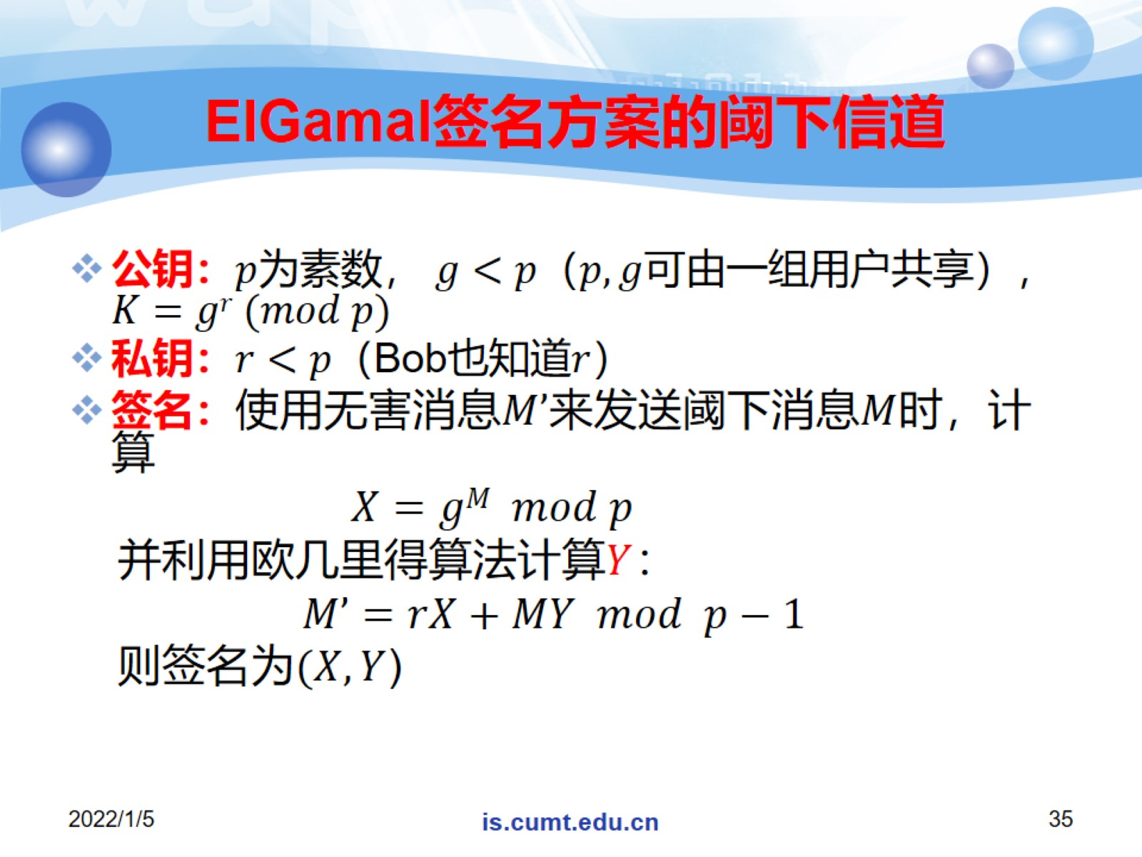
EIGamal签名方案的阈下信道

Slide 36
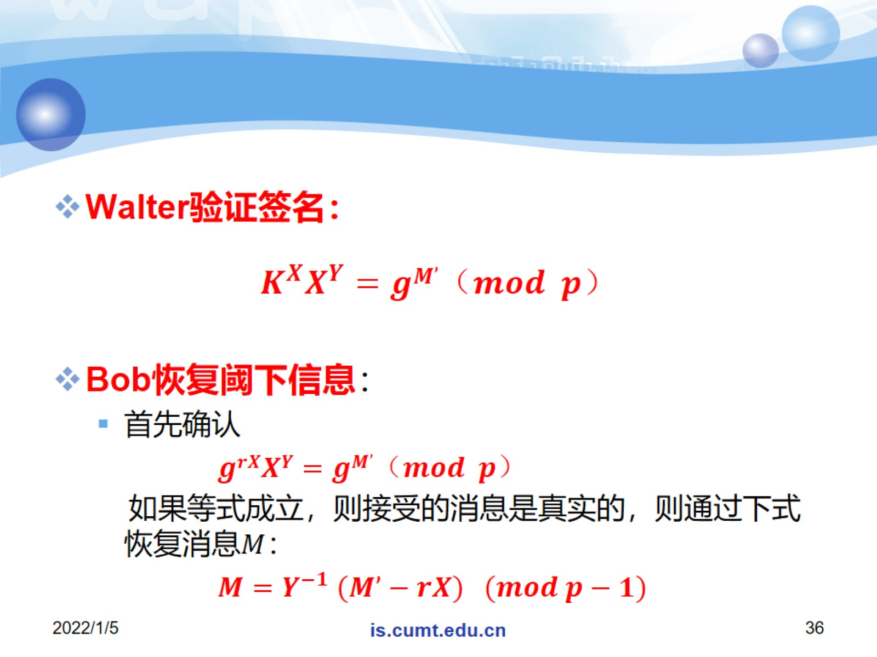

Slide 37

阈下信道的用途

Slide 38

抛币协议

Slide 39
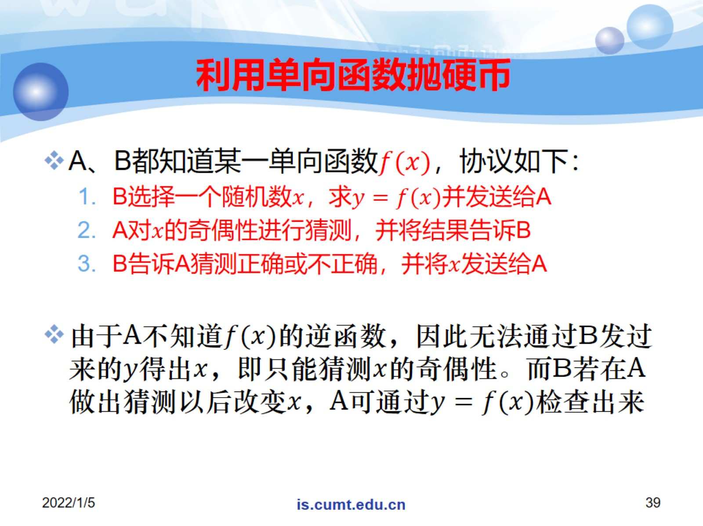
利用单向函数抛硬币

Slide 40
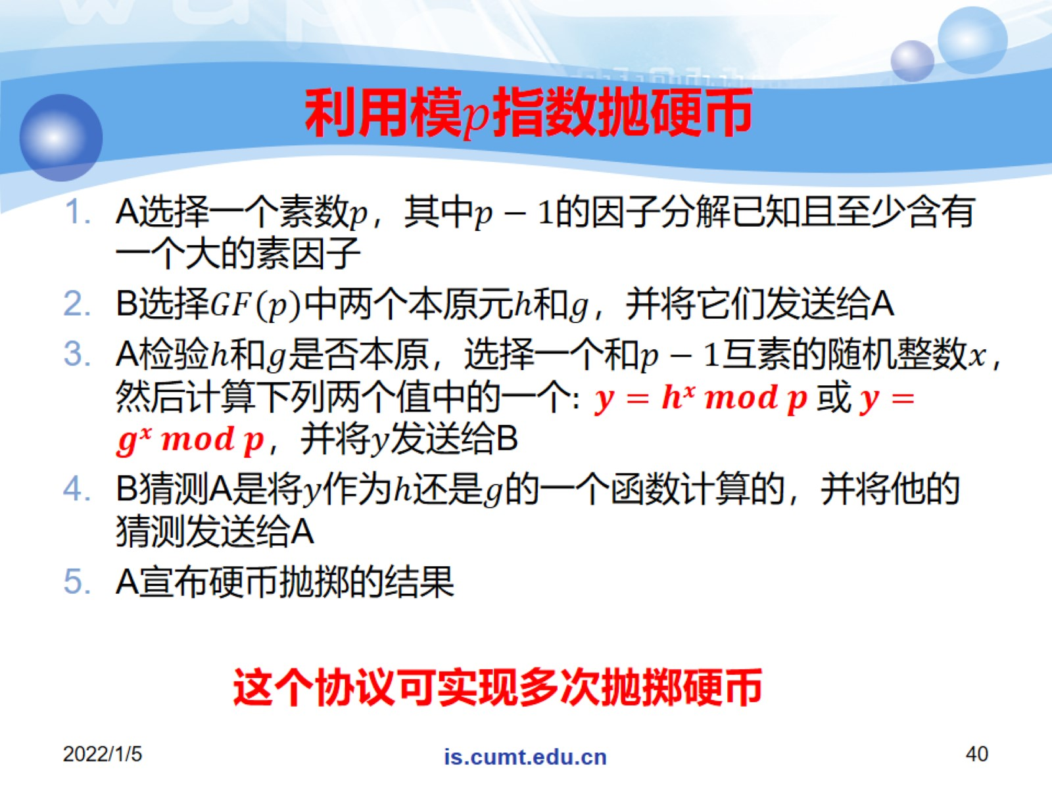

利用模$p$指数抛硬币

Slide 41
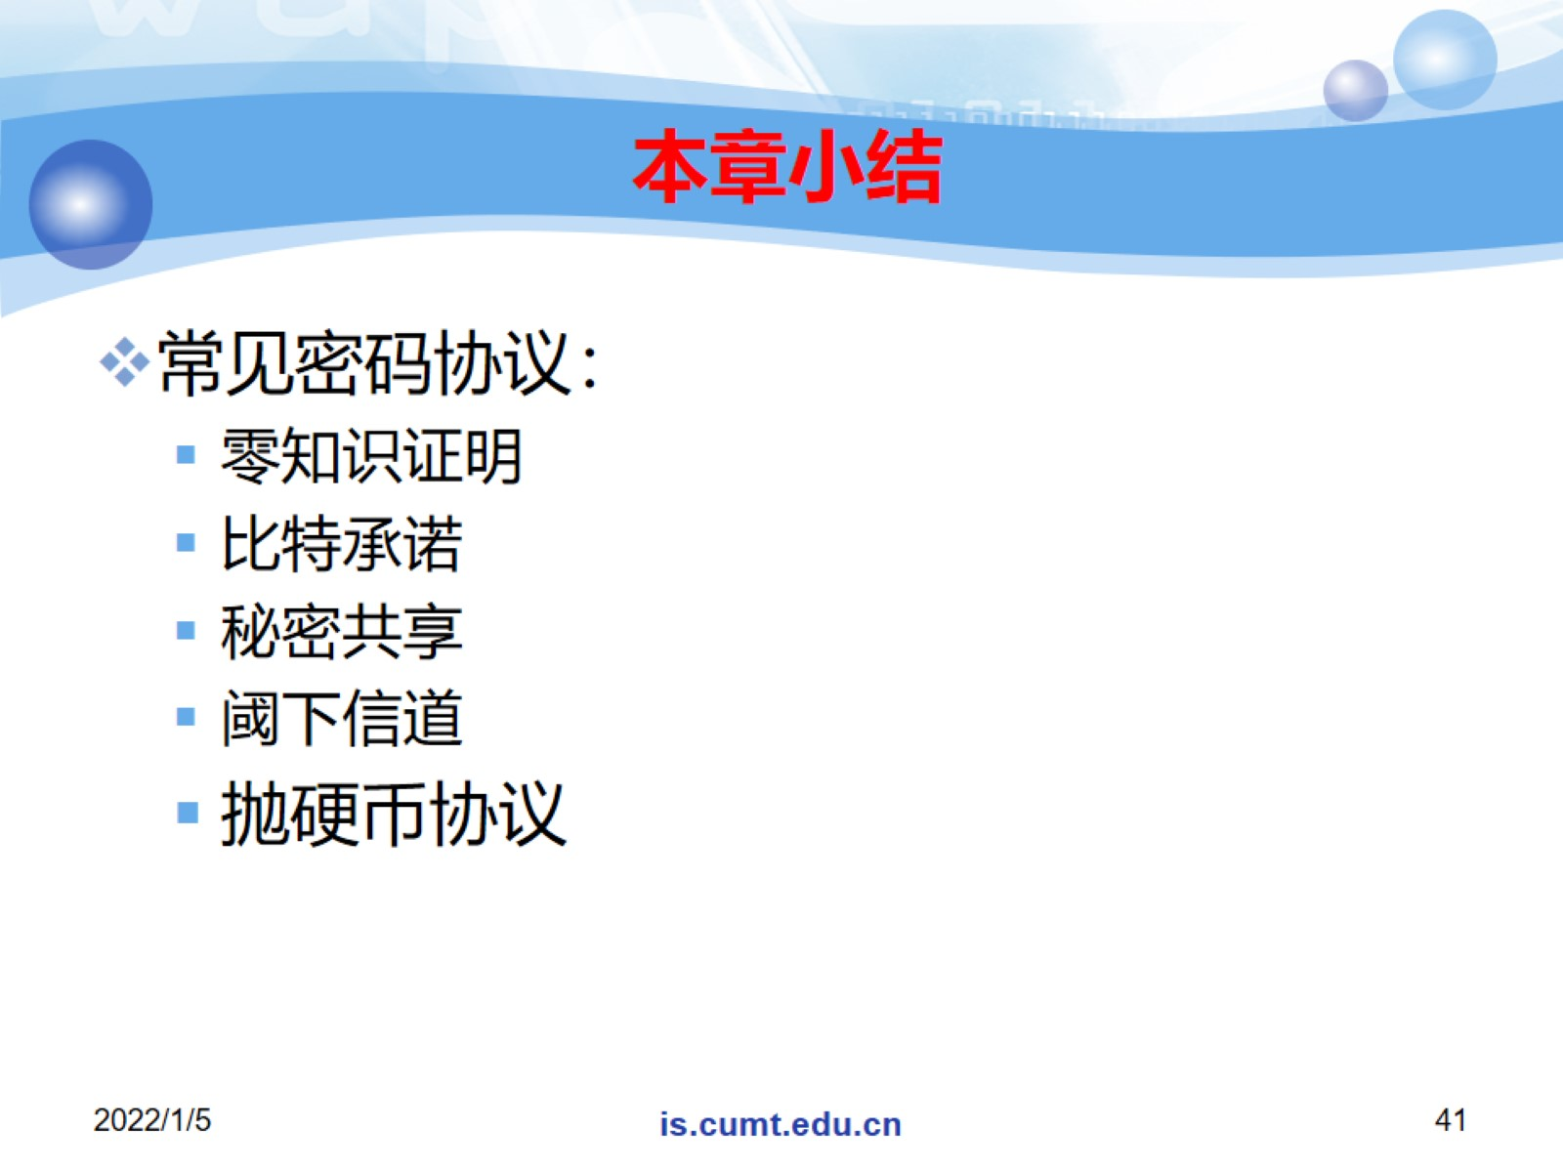
本章小结

